Slide 1
Chapter 05. 네트워크 계층

Slide 2
프로토콜의 이해
인터넷 표준 프로토콜
네트워크 계층
IPv4
라우터
IPv6
네트워크 계층 프로토콜
실습 - IP, ARP 덤프 분석

Slide 3
프로토콜을 이해한다.
네트워크 계층을 이해한다.
IP의 기본 개념과 체계를 이해한다.
라우터를 이해한다.
네트워크 계층 프로토콜을 이해한다.
와이어샤크를 통해 패킷을 분석한다.

Slide 4
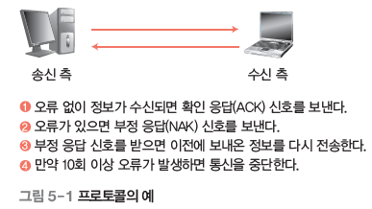
01. 프로토콜의 이해
프로토콜은 서로 다른 시스템에 있는 개체 간에 성공적으로 데이터를 전송하는 통신 규약을 말한다. 개체에는 데이터베이스 관리 시스템, 전자우편 시스템, 사용자 프로그램 등이 포함되며, 시스템은 하나 이상의 개체를 보유한 컴퓨터를 의미한다. 프로토콜은 계층적 구조로 정의 되고 각 계층의 역할을 구분한다. 이는 편지 배달 과정을 편지를 써서 우체통에 넣는 단계, 편지를 수거하는 단계, 편지를 지역별로 구분하는 단계, 지역별로 차량에 싣는 단계 등으로 세분하는 것에 비유할 수 있다.
프로토콜은 시스템 간의 통신과 관련된 복잡한 상호 작용을 세분하여 계층화한 것이기 때문에 이해하기 쉽고, 각 계층 간 표준 인터페이스가 정의되어 있어 이 표준만 따르면 다른 업체의 시스템과도 호환이 가능하다.
프로토콜은 두 나라 간의 의정서 또는 의례에서 유래된 용어로, 네트워크에서 통신하려는 두 시스템 간에 무엇을, 언제, 어떻게 통신할 것인지 미리 정해놓은 약속이다.

Slide 5
02. 인터넷 표준 프로토콜
네트워크는 서로 다른 기종의 컴퓨터로 구성되어 있어 네트워크 간에 공통으로 사용할 수 있는 프로토콜의 필요성이 대두되었다. 이에 따라 인터넷에서 컴퓨터 간의 통신이 가능하도록 표준화하여 채택한 통신 규약이 바로 TCP/IP이다.
TCP/IP는 ‘전송 제어 프로토콜[Transmission Control Protocol, TCP]’과 ‘인터넷 프로토콜 [Internet Protocol, IP]’을 의미한다.
IP는 패킷으로 변환된 데이터를 네트워크를 통해 멀리 떨어진 호스트에 보내며, TCP는 전송 된 패킷에 오류가 발생하면 재전송을 요청하고 재전송된 패킷에 오류가 없으면 원래의 데이 터로 재결합한다. 즉 TCP는 데이터의 흐름을 제어하거나 데이터가 정확한지 검사하는 것이 고, IP는 데이터 패킷을 전송하는 것이다. 이처럼 TCP/IP는 인터넷의 두 호스트 간 데이터 흐름의 정확성을 보장하는 프로토콜이다.
TCP/IP 프로토콜의 구조
TCP/IP 프로토콜은 네트워크 접속 계층, 네트워크 계층, 전송 계층, 응용 계층으로 구분된다
다음 그림은 OSI 참조 모델의 7계층에 대응되는 TCP/IP 프로토콜의 계층을 보여준다

Slide 6
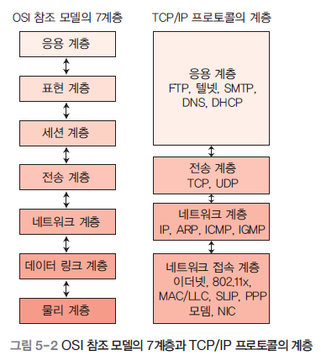
02. 인터넷 표준 프로토콜

Slide 7
02. 인터넷 표준 프로토콜
네트워크 접속 계층
TCP/IP의 경우 하위 계층인 물리 계층과 데이터 링크 계층을 특별히 정의하지 않았으며, 단지 모든 표준 및 임의 네트워크를 지원할 수 있도록 하고 있다. 네트워크 접속 계층은 운영체제의 네트워크 카드와 디바이스 드라이것을 지원하는 계층이다. 데이터 링크 계층의 역할을 하는 TCP/IP 프로토콜에는 이더넷, 802.11x, MAC/LLC, SLIP, PPP 등이 있다.
네트워크 접속 계층의 송신 측 컴퓨터에서는 상위 계층으로부터 전달받은 패킷에 물리 주소인 MAC 주소 정보가 있는 헤더를 추가해서 프레임을 만들어 하위 계층인 물리 계층에 전달한다. 수신 측 컴퓨터는 데이터 링크 계층에서 추가한 헤더를 제거하고 상위 계층인 네트워크 계층에 전달한다. 이때 프레임의 크기는 네트워크 토폴로지가 결정한다.
네트워크 계층
네트워크 계층은 인터넷 계층이라고도 하며, 네트워크의 패킷 전송을 제어한다. 네트워크 계층 프로토콜은 IP, ARP, ICMP, IGMP이다.
네트워크 계층의 역할은 데이터그 램을 정확한 수신지로 전송하는 것이며, 여기서 데이터그램은 IP 프로토콜에서 다루는 패 킷 데이터를 말한다. 데이터그램에 있는 정보는 송신지 주소와 수신지 주소, 보내는 데이 터, 몇 가지 제어 필드 등이다
네트워크 계층의 송신 측 컴퓨터에서는 상위 계층으로부터 전달받은 패킷에 논리 주소인 IP 주소를 포함한 헤더를 추가하여 하위 계층인 네트워크 접속 계층에 전달한다. 또한 수 신 측 컴퓨터에서는 하위 계층으로부터 전달받은 프레임의 헤더 정보를 확인한 후 송신 측 컴퓨터의 네트워크 계층에서 추가한 헤더를 제거하고 상위 계층인 전송 계층에 전달한다

Slide 8
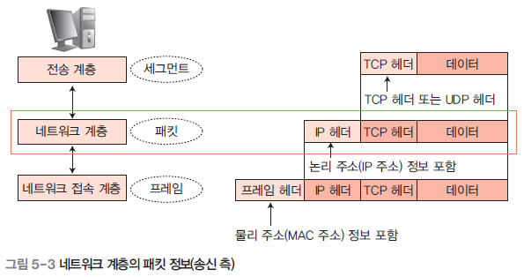
02. 인터넷 표준 프로토콜

Slide 9
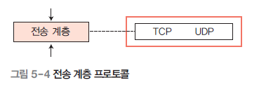
02. 인터넷 표준 프로토콜
전송 계층
상위 계층에서 볼 때 전송 계층은 호스트 간의 데이터 전송을 담당하는 계층으로, TCP와 UDP 프로토콜을 사용한다. 전송 계층의 역할은 네트워크 양단의 송수신 호스트 간에 신뢰성 있는 전송 기능을 제공하는 것이며, OSI 참조 모델의 세션 계층 일부와 전송 계층이 이에 해당한다.
전송 계층의 송신 측 컴퓨터에서는 상위 계층으로부터 전달받은 데이터를 효율적으로 전송하기 위해 패킷 단위로 분할한다. 또한 수신 측 컴퓨터에서는 하위 계층으로부터 전달받은 패킷을 원래의 데이터로 재결합한다. 수신 측 컴퓨터의 동작은 다음과 같다.
송신 측 컴퓨터에서 패킷을 생성할 때 TCP를 이용하면 해당 패킷에 TCP 헤더 정보가 포함되고, UDP를 이용하면 해당 패킷에 UDP 헤더 정보가 포함된다.
수신 측 컴퓨터는 전송받은 패킷의 헤더 정보를 통해 TCP를 이용하여 만든 패킷인지, 아니면 UDP를 이용하여 만든 패킷인지 알아낸다. 그리고 TCP 패킷이면 TCP 프로토콜을 사용하여 재결합하고, UDP 패킷이면 UDP 프로토콜을 사용하여 재결합한다.

Slide 10
02. 인터넷 표준 프로토콜
응용 계층
TCP/IP 프로토콜의 범위에는 응용 계층의 프로토콜까지 포함되며, 이러한 프로토콜은 FTP(파일 전송), SMTP(이메일), SNMP(네트워크 관리) 등 이다. TCP/IP 프로토콜을 이용한 응용 프로그램 중에서 우리가 직접 사용하는 인터넷 메일 프로그램(아웃룩 익스프레스)이나 웹 브라우저(인터넷 익스플로러) 등을 응용 계층으로 분류할 수 있다.
TCP/IP 프로토콜을 지원하려면 서버 컴퓨터에 프로토콜을 서버 형태로 서비스하는 ‘데몬 Damon’이라는 프로그램이 있어야 한다. 또한 서버 프로그램과 연동하여 작업을 수행하는 원격지의 프로그램을 클라이언트라고 하며, 하나의 서비스를 제공하려면 클라이언트의 요청을 처리하는 서버 프로그램, 즉 데몬이 필요한데, 이러한 관계를 보통 ‘클라이언트/서버 시스템’이라고 한다.

Slide 11
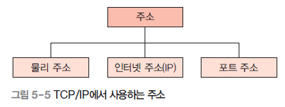
02. 인터넷 표준 프로토콜
TCP/IP 주소의 구조
물리 주소
물리 주소(MAC 주소)는 링크 주소 또는 통신망에서 정의된 노드의 주소, 이더넷 네트워크 인터페이스 카드(NIC) 6바이트(48비트) 주소 등을 말한다. MAC 주소는 이더넷에서 각 호 스트를 구별하기 위해 모든 이더넷 카드에 개별적으로 부여하는 고유한 식별 번호로, 회사 에서 제품을 제작할 때 할당하기 때문에 임의로 지정할 수 없다. 윈도우 운영체제를 사용 하는 컴퓨터에서는 ipconfig/all 명령어로 MAC 주소를 확인할 수 있다.
물리 주소는 네트워크 접속 계층의 논리적 구성 단위인 프레임에서 사용된다. 이더넷은 6바이트(48비트) 물리 주소를 사용하며, FDDI나 토큰링처럼 다른 주소 형태를 사용하는 것도 있다.

Slide 12
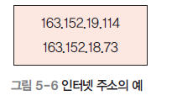
02. 인터넷 표준 프로토콜
인터넷 주소
인터넷에서는 물리 주소와는 별도로 호스트를 식별할 수 있는 유일한 주소를 지정해야 한다. 현재 인터넷에 연결된 호스트를 유일하게 식별할 수 있는 32비트 주소 체계를 인터넷 주소로 사용하며, 주민등록번호나 학번처럼 IP 주소를 중복해서 사용할 수 없다.
포트 주소
인터넷 통신의 최종 목적은 한 프로세스가 다른 프로세스와 통신할 수 있게 하는 것이다. A 컴퓨터에서 FTP를 이용하여 B 컴퓨터의 파일을 다운로드하면서 텔넷을 이용하여 C 컴퓨터에도 접속해서 통신하는 경우, 동시에 발생하는 프로세스를 처리하려면 각 프로세스를 식별하는 방법이 필요하다. 즉 프로세스 식별 주소가 있어야 한다. TCP/IP 구조에서는 포트 주소를 사용하여 이를 식별하며, TCP/IP 포트 주소의 길이는 16비트이다.

Slide 13
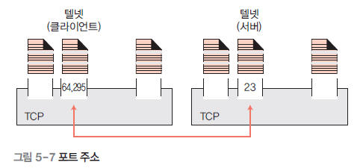
02. 인터넷 표준 프로토콜
TCP 메시지의 헤더에는 오류 검사 기능을 담당하는 순서 번호, 확인 응답 번호 등의 필드와 송수신 포트 번호의 정보가 들어 있다. 포트 번호는 해당 호스트에서 접근하려는 서비스를 말한다. 친구에게 전화를 걸어 통화하는 경우에 비유하자면 송수신자의 전화번호는 IP 주소에, 전화를 거는 사람과 받는 사람은 포트 번호에 해당한다.
인터넷에 흩어져 있는 호스트와 통신하려면 해당 호스트에 접속하는 IP 주소와 함께 이용하려는 서비스에 접근하는 포트 번호도 알아야 한다.
TCP는 송신한 데이터가 수신지에 정확하게 도착했는지 확인하는 역할을 한다고 볼 수 있다.

Slide 14
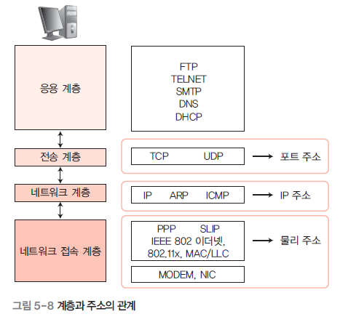
02. 인터넷 표준 프로토콜

Slide 15
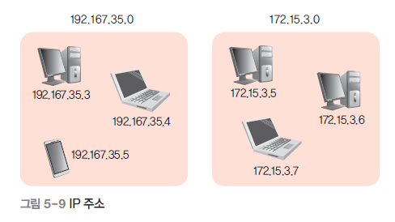
03. 네트워크 계층
네트워크 계층의 필요성
데이터 링크 계층은 이더넷 규칙을 기반으로 데이터의 전송을 담당하며, 이 규칙에 따라 같은 네트워크에 있는 컴퓨터에는 데이터를 전송할 수 있지만 다른 네트워크나 인터넷으로는 데이터를 전송할 수 없다. 즉 수많은 네트워크가 연결된 환경에서는 데이터 링크 계층의 기능만으로는 다른 네트워크로 데이터를 전송하기 어렵다. 이때 서로 다른 네트워크 간의 통신을 가능하게 하는 것이 네트워크 계층이고, 네트워크 계층을 통해 다른 네트워크로 데이터를 전송하려면 라우터라는 네트워크 접속 장치가 필요하다.
LAN에서는 MAC 주소만으로도 통신이 가능하지만 다른 네트워크에는 데이터를 전송할 수 없다. 따라서 MAC 주소가 아닌, 네트워크를 식별할 수 있는 주소가 필요한데 이를 IP 주소라고 한다.

Slide 16
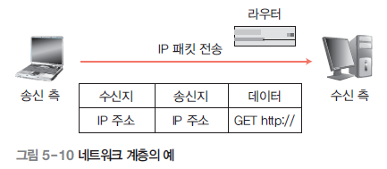
03. 네트워크 계층
네트워크 계층의 역할
네트워크 계층은 데이터 전송과 경로 선택 기능을 제공하고, 라우팅 프로토콜을 사용하여 최적의 경로를 선택한다. 데이터를 전송할 수신 측의 주소를 찾고 수신된 데이터의 주소를 확인하여 자신의 것이면 전송 계층으로 전송한다.
OSI 참조 모델 7계층 중 네트워크 계층은 세 번째 계층으로, 패킷을 송신 측에서 수신 측으로 전송한다.

Slide 17
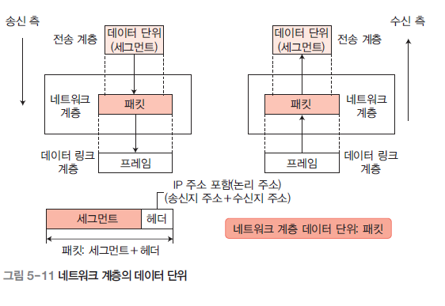
03. 네트워크 계층

Slide 18
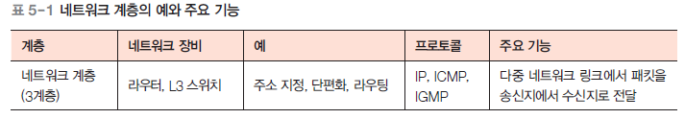
03. 네트워크 계층
네트워크 계층의 기능을 정리하면 다음과 같다.
논리 주소 지정: 송신지와 수신지 주소를 헤더에 포함한다.
라우팅: 다양한 경로 중 패킷의 경로를 설정한다.
주소 변환: 대응하는 물리 주소를 찾기 위해 논리 주소를 해석한다.
다중화: 하나의 물리적 회선만 사용하여 많은 장치에 데이터를 동시에 전송한다.
패킷 순서 제어: 도착하는 패킷의 순서를 바로잡아 상위 계층의 메시지를 재구성하는 데 사용한다.

Slide 19
04. IPv4
집 주소가 있어야 우편 서비스를 이용할 수 있듯이 네트워크에 접속된 각 컴퓨터에도 고유한 식별 번호가 있어야 정확하게 데이터를 송수신할 수 있다. 따라서 인터넷에 연결된 모든 컴퓨터에는 고유 주소가 부여되는데 이것이 IP 주소이다.
IP 버전은 IPv4와 IPv6가 있다. 현재 주로 사용하는 IP 주소 체계인 IPv4 Internet Protocol version 4는 32비트의 IP 주소로 232(약 43억)개의 컴퓨터에 할당할 수 있다.
공인 IP 주소와 사설 IP 주소
IP 주소는 공인 IP 주소와 사설 IP 주소로 구분되며 공인 IP 주소는 ISP가 제공한다. IPv4는 주소가 고갈되었기 때문에 인터넷에 직접 연결되는 컴퓨터나 라우터에는 공인 IP 주소를 할당하고 집이나 회사의 LAN에 연결되는 컴퓨터에는 사설 IP 주소를 할당하는 정책을 시행하고 있다.

Slide 20
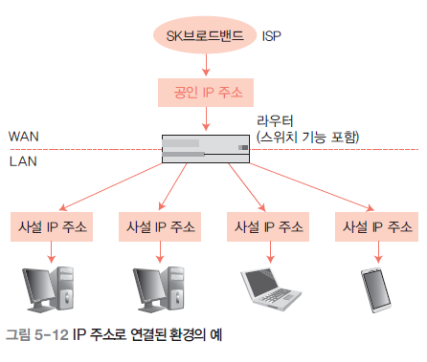
04. IPv4

Slide 21
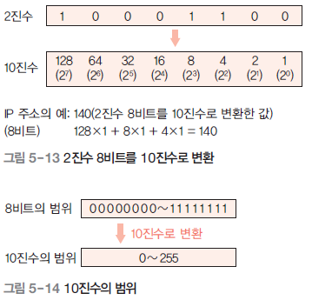
04. IPv4
IPv4
IP 주소는 2진수 32비트를 구분하기 쉽게 10진수로 표시하여 사용한다. 컴퓨터가 이해하려면 2진수가 필요하지만 사람이 읽기 쉽게 8비트 단위로 나누어 표시하며, 이것을 좀 더 읽기 쉽게 8비트를 10진수로 변환한 것이 IPv4이다. IP 주소는 10진수로 표시하지만 실제로 IP주소는 2진수로 되어 있다는 것을 잊지 말자.

Slide 22
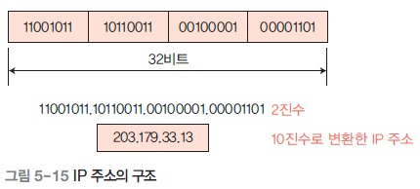
04. IPv4
즉 IP 주소는 8비트 크기의 필드 4개를 모아서 구성한 32비트(4바이트) 논리 주소이다. 예를들면 163.152.19.114처럼 .(마침표)로 구분한 10진수 4개로 구성된다. 1바이트(8비트)가 가질 수 있는 10진수는 0~255이므로 IP 주소의 값은 0.0.0.0부터 255.255.255.255이지만 특별한 용도로 사용하는 예약된 주소와 IP 주소 규정 등이 있어 실제로 사용할 수 있는 주소는 한정적이다.
숫자로 표현된 IP 주소는 기억하기 어렵다는 것이 단점인데 이는 도메인 이름이라는 별칭을 사용함으로써 해결할 수 있다. 예를 들어 163.152.18.73이라는 IP 주소를 사용하는 고려대 정보 네트워크 연구실의 서버는 도메인 이름이 infornet.korea.ac.kr이다. 도메인 이름은 숫자로 된 IP 주소를 쉽게 기억하기 위한 것일 뿐, 인터넷에서 컴퓨터를 찾으려면 숫자로 된 IP 주소가 있어야 한다. 따라서 사용자가 입력한 도메인 이름에 해당하는 IP 주소를 찾아주는 DNS 서버가 필요하다.

Slide 23

04. IPv4
집 주소가 시, 동, 번지로 구분되는 것처럼 IP 주소도 네트워크 ID와 호스트 ID로 구분된다. 네트워크 주소는 네트워크 자체를 나타내는 주소로 다른 네트워크와 구분하는 역할을 하고, 호스트 주소는 해당 네트워크에 속한 호스트(컴퓨터)의 주소를 나타낸다.
네트워크 ID는 전체 네트워크가 좀 더 작은 네트워크로 분할된, 각 호스트가 속한 네트워크를 대표한다. 네트워크 ID는 8비트, 16비트, 24비트 크기로 분류된다. 그리고 호스트 ID는 네트워크 주소로 표현하는 네트워크 내부에서 각 호스트의 주소를 표현하는 역할을 하며, 전체 32비트에서 네트워크 주소를 제외한 나머지에 해당한다. 즉 네트워크 ID는 어떤 네트워크인지를 나타내고 호스트 ID는 해당 네트워크의 어느 컴퓨터인지를 나타내며, 이 두 가지 정보가 합쳐져서 IP 주소가 된다.

Slide 24
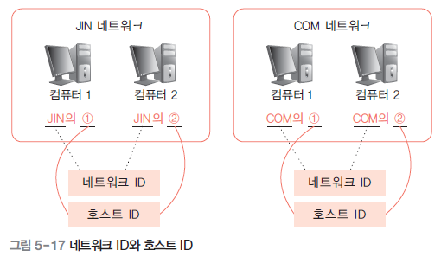
04. IPv4
IPv4의 클래스 구조
IP 주소는 비트로 구분하지만 네트워크 ID를 크게 만들거나 호스트 ID를 작게 만들어서 네트워크의 크기를 조정할 수 있다. 네트워크의 크기는 클래스 개념으로 구분하며, IP 주소는 네트워크의 규모에 따라 A, B, C, D, E 클래스로 나뉜다. 이 중 D 클래스는 IP 멀티 캐스팅용으로, E 클래스는 연구 및 특수 용도로 사용하는 주소이므로 일반 네트워크에서는 A 클래스(대규모 네트워크 주소), B 클래스(중형 네트워크 주소), C 클래스(소규모 네트워크 주소)를 사용할 수 있다. 다음 그림과 같이 IP 주소 맨 처음 바이트의 첫 1비트가 0이면 A 클래스, 첫2비트가 10이면 B 클래스, 첫 3비트가 110이면 C 클래스, 첫 4비트가 1110이면 D 클래스,첫 4비트가 1111이면 E 클래스이다.

Slide 25
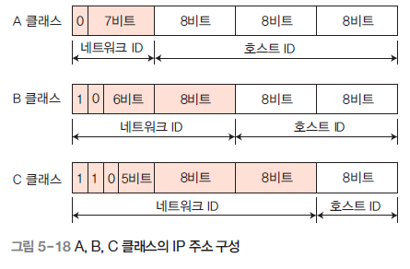
04. IPv4
A 클래스는 처음 8비트가 네트워크 ID이고 다음 24비트가 호스트 ID이다.
B 클래스는 처음 16비트가 네트워크 ID이고 다음 16비트가 호스트 ID이다.
C 클래스는 처음 24비트가 네트워크 ID이고 다음 8비트가 호스트 ID이다.

Slide 26
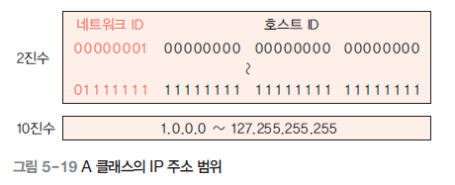
04. IPv4
A 클래스
A 클래스는 네트워크 ID로 8비트, 호스트 ID로 24비트를 사용한다. [그림 5-18]을 보면 네트워크 주소의 가장 왼쪽 비트가 0으로 고정되어 있는데, 이것이 A 클래스를 구분하는 식별자이다. 첫 번째 바이트의 첫 비트가 0이기 때문에 맨 처음 숫자는 0~127로 시작하고 범위는 0.0.0.0~127.255.255.255이다. 하지만 0.0.0.0은 사용하지 않는 주소이고 127.×.×.×는 시스템 루프백 주소(가상으로 할당한 인터넷 주소)라 사용하지 않는다. 그러므로 실제로 사용하는 주소는 1~126으로 1.0.0.0~126.255.255.255이다.
A 클래스의 기본 네트워크 마스크 network mask는 255.0.0.0이고, 4바이트로 구성되며, 네트워크 주소를 구분하는 역할을 한다.
A 클래스 네트워크는 네트워크 126개로 구성하고 총 24비트를 호스트 주소로 배정할 수 있으므로 호스트 224=16,777,216개로 구성된다. 그러나 호스트 주소 비트가 모두 0이거나(0.0.0) 모두 1인 주소(255.255.255)는 제외되어 실제로는 호스트 16,777,214개로 구성된다.
맨 왼쪽 비트가 0이고 첫 번째 옥텟이 네트워크 ID(7비트)이다.
네트워크를 27=128개 중 126개 사용할 수 있다(2개는 특수 목적에 사용한다).

Slide 27
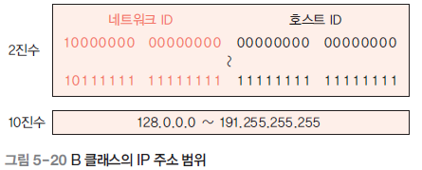
04. IPv4
호스트를 224=16,777,216개 중 16,777,214개 사용할 수 있다(호스트 ID가 모두 0인 것과 모두 1인 것은 특별한 의미가 있는 주소이다).
대형 기관 및 기업에서 사용한다.
B 클래스
B 클래스는 네트워크 ID에 16비트, 호스트 ID에 16비트를 배정하며, B 클래스를 구분하 는 식별자는 10으로 시작한다. B 클래스의 IP 주소는 128~191로 시작하고 기본 네트워 크 마스크는 255.255.0.0이다. 네트워크 주소는 128.0.0.0~191.255.0.0이고, 호스트 주 소는 2바이트로 호스트 65,534개를 구성할 수 있다. 이는 A 클래스와 동일하게 네트워크 주소(0.0)와 브로드캐스트 주소(255.255)를 제외한 호스트의 수이다. 예를 들어 IP 주소가 128.1.1.1인 호스트는 128.1.0.0 네트워크에 속하며 호스트 주소는 1.1이다.
맨 왼쪽 2비트가 10이고 옥텟이 2개인 네트워크 ID(14비트)이다.
네트워크를 214=16,384개 사용할 수 있다.
호스트 ID로 16비트를 사용할 수 있다.
호스트(라우터)를 216= 65,536개 중 65,534개 사용할 수 있다(2개는 특별한 주소이다).
중형 기관 및 기업에서 사용한다.

Slide 28
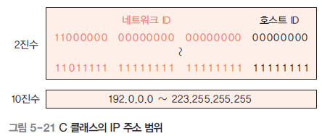
04. IPv4
C 클래스
소규모 네트워크에서 가장 많이 사용하는 C 클래스를 구분하는 식별자는 110으로 시작한다. C 클래스는 호스트 배정에 총 8비트를 사용할 수 있으므로 호스트를 최대 254개 사용할 수 있다. C 클래스의 IP 주소는 192~223으로 시작하고 기본 네트워크 마스크는 255.255.255.0이다. 네트워크 ID는 192.0.0.0~223.255.255.0이고, 호스트 ID는 1바이트로 호스트 ID는 254개 사용할 수 있다(0, 255 제외). 예를 들어 IP 주소가 200.100.100.100인 호스트는 200.100.100.0 네트워크에 속하며 호스트 주소는 100이다.
맨 왼쪽 3비트가 110이고 옥텟이 3개인 네트워크 ID(21비트)이다.
네트워크를 221=2,097,152개 사용할 수 있다.
호스트 ID로 8비트를 사용할 수 있다.
호스트(라우터)를 254개 사용할 수 있다.
소규모 기관에서 사용한다.

Slide 29
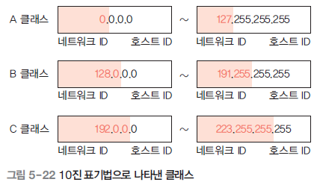
04. IPv4
IP 주소 범위
인터넷과 연결하지 않고 개별적으로 구성한 네트워크는 A, B, C 클래스의 어떤 IP 주소를 사용해도 되지만 인터넷에 연결하려면 할당받은 공인 IP 주소를 사용해야 한다. 공인 IP 주소와 사설 IP 주소의 범위는 별도로 정해져 있다. IP 주소 중에는 인터넷에서 사용하지 않는 주소가 있는데 이것이 바로 사설 IP 주소이다. 사설 IP 주소는 IP 주소의 부족을 해결하기 위해 사용하는 것으로, 사설 IP 주소의 범위는 [표 5-3]과 같다. 사설 IP 주소는 공인 IP 주소로 사용할 수 없으니 기억해두기 바란다

Slide 30
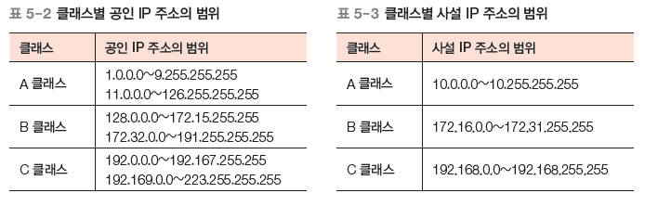
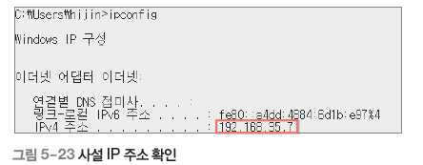
04. IPv4
일반 가정의 LAN에서는 주로 C 클래스의 사설 IP 주소인 192.168.x.x( 192.168.35.7)를 사용하는데, ipconfig 명령으로 확인할 수 있다.

Slide 31
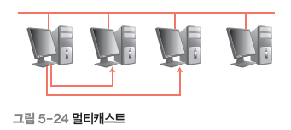
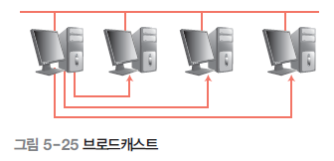
04. IPv4
D 클래스
멀티캐스트(데이터 수신 대상이 네트워크에 연결된 일부 컴퓨터) 용도로 사용하는 D 클래스의 IP 주소는 224~239로 시작한다.
E 클래스
연구 및 특수 용도로 사용되는 E 클래스의 IP 주소는 240~255로 시작한다. 255.255.
255.255는 전체 컴퓨터에 대한 브로드캐스트(데이터 수신 대상이 네트워크에 연결된 전체
컴퓨터) 주소로 사용한다.

Slide 32
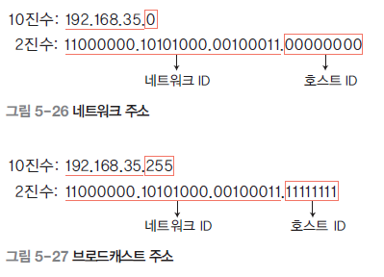
04. IPv4
네트워크 주소와 브로드캐스트 주소
컴퓨터에 할당할 수 없는 특별한 IP 주소인 네트워크 주소와 브로드캐스트 주소에 대해 알아보자. 네트워크 주소와 브로드캐스트 주소는 컴퓨터나 라우터가 자신의 IP로 사용할 수 없는 주소이다.
집에서 많이 사용하는 C 클래스의 사설 IP 주소를 생각해보자. 네트워크 주소는 호스트 ID가 2진수로 00000000이고 10진수로 0인 주소이다. 브로드캐스트 주소는 호스트 ID가 2진수로 11111111이고 10진수로 255인 주소이다. 즉 호스트 ID가 10진수로 0이면 네트워크 주소이고, 호스트 ID가 10진수로 255이면 브로드캐스트 주소이다.

Slide 33
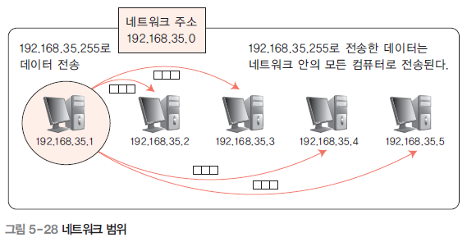
04. IPv4
네트워크 주소는 전체 네트워크에서 작은 네트워크를 식별할 때 사용되고, 호스트 ID가 10진수로 0이면 그 네트워크 전체를 대표하는 주소가 된다. 전체 네트워크의 대표 주소가 네트워크 주소라고 생각하면 된다.
IP 주소가 192.168.35.1~192.168.35.5인 컴퓨터는 192.168.35.0(네트워크 주소)의 네트워크에 있다고 볼 수 있다. 브로드캐스트 주소는 네트워크에 있는 모든 컴퓨터에 동시에 데이터를 전송할 때 사용되는 전용 IP 주소이다.
전체 네트워크에 데이터를 전송할 때는 호스트ID에 255를 설정하면 된다. 브로드캐스트 주소 192.168.35.255로 데이터를 전송하면 네트워크에 있는 모든 컴퓨터가 데이터를 받는다. 네트워크 주소와 브로드캐스트 주소는 자신의 IP 주소로 설정할 수 없다는 것을 기억해두자

Slide 34
04. IPv4
서브넷의 구조
A 클래스 네트워크는 호스트 ID가 24비트이고 IP 주소를 16,777,214개 사용할 수 있다. 이 많은 컴퓨터가 브로드캐스트 패킷을 전송한다면 모든 컴퓨터에 패킷이 전송되어 네트워크가 혼잡해질 것이다. 이때 A 클래스의 대규모 네트워크를 좀 더 작은 네트워크로 분할하여 브로드캐스트로 전송되는 패킷의 범위를 좁힐 수 있는데, 네트워크를 분할하는 것을 서브넷팅이라 하고 분할된 네트워크를 서브넷이라 한다. 이렇게 하면 더 많은 네트워크를 생성함으로써 IP 주소를 보다 효율적으로 활용할 수 있다.
네트워크 ID가 8비트이고 호스트 ID가 24비트인 A 클래스를 서브넷팅하여 작은 네트워크로 분할해보자. 서브넷팅을 하면 네트워크 ID+호스트 ID로 구성되었던 A 클래스가 네트워크 ID+서브넷 ID+호스트 ID로 변경된다. 즉 호스트 ID에서 비트를 빌려 서브넷으로 만든다.

Slide 35
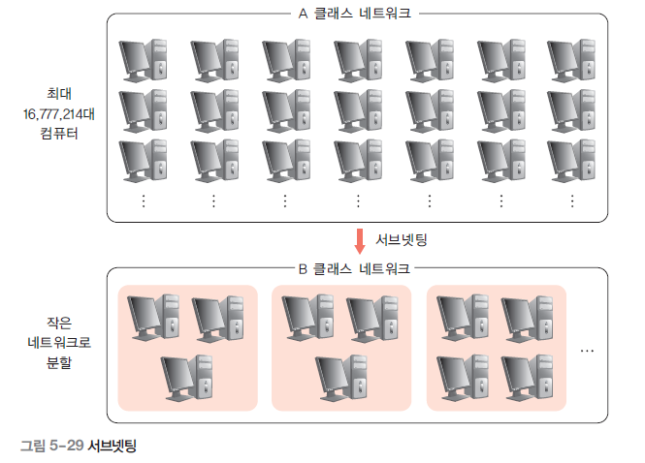
04. IPv4

Slide 36
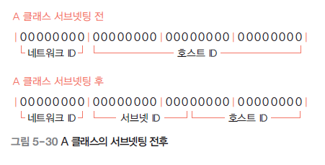
04. IPv4
서브넷 마스크
서브넷 마스크는 IP 주소를 서브넷팅하는 경우 어디까지 네트워크 ID이고 어디부터 호스트 ID인지 판단하기 어려울 때 사용한다. 서브넷 마스크는 네트워크 ID와 호스트 ID를 식별하기 위한 32비트의 값으로 A 클래스는 255.0.0.0, B 클래스는 255.255.0.0, C 클래스는 255.255.255.0이다.

Slide 37
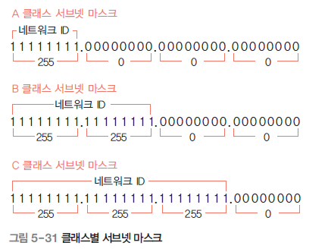
04. IPv4
C 클래스의 IP 주소를 서브넷팅하는 방법을 살펴보자. C 클래스이므로 네트워크 ID가 24비트인데 네트워크 ID를 26비트로 변경하려면 2비트를 호스트 ID에서 빌려야 한다. 따라서 네트워크 ID가 24비트, 서브넷 ID가 2비트, 호스트 ID가 6비트가 된다.

Slide 38
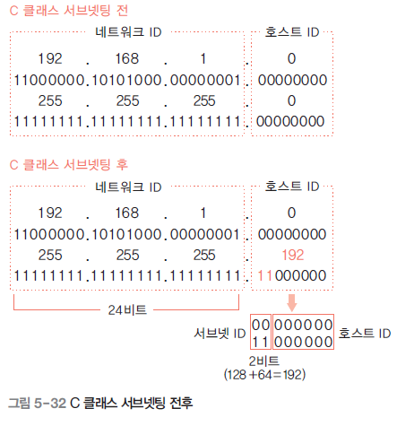
04. IPv4

Slide 39
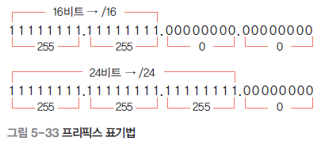
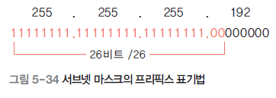
04. IPv4
서브넷 마스크를 슬래시(/비트 수)로 나타내는 프리픽스 prefix 표기법을 사용할 수도 있다. 예 를 들어 프리픽스 표기법을 사용하면 255.255.0.0은 /16이 되고 255.255.255.0은 /24가 된다.
[그림 5-32]에서 네트워크의 서브넷 마스크는 255.255.255.192인데 이것을 프리픽스 표기법으로 바꾸면 네트워크 ID와 서브넷 ID가 26비트, 즉 /26이 된다.

Slide 40
04. IPv4
IP 프로토콜
IP는 컴퓨터 간에 통신하기 위해 TCP/IP 프로토콜의 네트워크 계층에서 사용하는 프로토콜이다. IP는 레이어3 스위치나 라우터 등의 중계 장치를 사용하여 라우팅을 하는 기능을 가지고 있다. TCP는 오류가 발생하면 데이터를 재전송할 수 있는 신뢰성 있는 연결 지향형 프로토콜인 반면, IP는 데이터가 제대로 수신되었는지 확인하는 기능이 없는 비연결형 프로토콜이다. 즉 IP는 최선을 다해 패킷을 수신지까지 전송하지만 전송 완료를 보장하지는 않는다.
비연결형 데이터그램 프로토콜은 각 데이터그램을 독립적으로 처리하고 수신지까지 다른 경로로 전송할 수 있다. 여러 송신지에 데이터그램을 보내면 순서가 뒤바뀌어 도달하기도 하고 일부는 전송 도중 분실 또는 훼손되기도 한다. 통신 접속 절차나 패킷 전체의 내용이 정상인지는 상위 계층인 TCP에서 확인한다.

Slide 41
04. IPv4
연결형 서비스
송수신자 간에 논리적인 연결을 확립하고 데이터를 전송하는 방법이다. 패킷 순서가 서로 맞지 않을 위험성이 낮고 오류가 발생하면 재전송하기 때문에 신뢰성이 있다. 연결형 서비스는 전송 계층에 해당되는 기능으로, 다음 장에서 살펴볼 TCP 방식이다.
비연결형 서비스
송수신자 간에 논리적인 연결을 확립하지 않은 채 데이터를 전송하는 방법이다. 오류가 발
생해도 재전송하지 않기 때문에 신뢰성이 없지만 전송 속도가 빨라 중요도가 낮은 데이터
전송에 많이 사용한다. 비연결형 서비스는 UDP 방식이며, 신뢰성 있는 데이터 전송을 할
수 없어 상위 계층인 TCP 등에서 신뢰성을 보장해야 한다.
IP는 TCP/IP 네트워크를 통해 전송하는 데이터의 기본 단위를 정의하며, 데이터를 전송할
최적의 경로를 선택하는 라우팅 기능을 수행한다. 다음 그림은 네트워크에서 송신 측이 동
일한 수신 측으로 전송하는 데이터그램이 다양한 경로를 통해 도착하는 것을 보여준다. 이
때 전송 경로는 매번 달라진다.

Slide 42
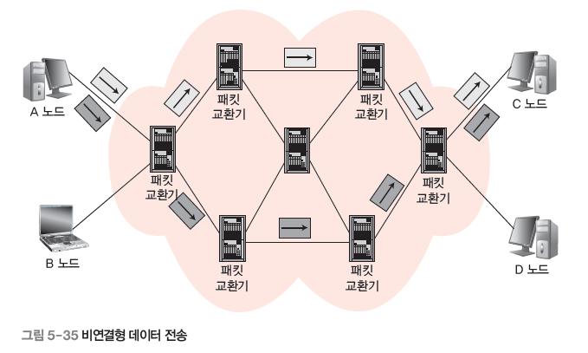
04. IPv4

Slide 43
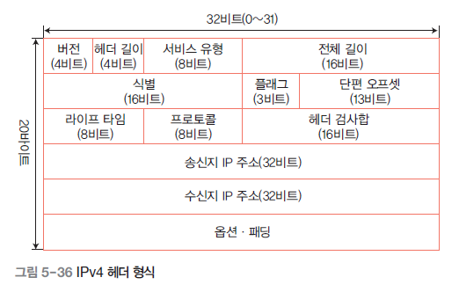
04. IPv4
데이터그램의 구조
IP 계층의 패킷을 데이터그램이라고 한다. 데이터그램은 가변 길이이며 헤더와 데이터 부분으로 구성된다. IPv4는 가변 길이 헤더를 가지고 있으나 실제로 인터넷에서 사용되는 I P 패킷에는 통상적으로 IP 옵션 등의 헤더가 사용되지 않는다. 이때 IPv4 헤더는 거의 고정 길이로 20바이트이다.

Slide 44
04. IPv4
버전
IP 헤더 안에 있는 버전Version 필드는 4비트로, 인터넷 버전을 규정하며 현재 버전은 4이다. IP 소프트웨어는 버전 필드를 검사하여 버전이 4이면 IP 소프트웨어의 모든 필드를 버전 4 프로토콜에서 지정한 형식으로 해석한다.
헤더 길이
IP 헤더 안에 있는 다음 4비트 필드는 데이터그램 헤더의 전체 길이를 4바이트 단위로 나타낸다. 헤더 길이Header LENgth, HLEN 필드를 검사함으로써 IP와 응용 프로그램은 어디에서 데이터를 발견할 수 있는지 정확히 알게 된다.
서비스 유형
Differentiated Services Field는 패킷의 대역을 제어하는 QoS(Quality of Service:서비스 품질 제어)에 이용된다. 이전에는 이 필드를 TOS(Type Of Service)라고 했으며, 실제로 TOS 필드로 사용되기도 한다. TOS 필드는 통신의 품질을 결정하는 1바이트 필드로, 처음 3비트는 해당 패킷의 우선순위를 나타내고 다음 4비트는 서비스 유형(ServiceType)을 나타내며 마지막 1비트에는 예약되었음을 의미하는 0이 들어간다.

Slide 45
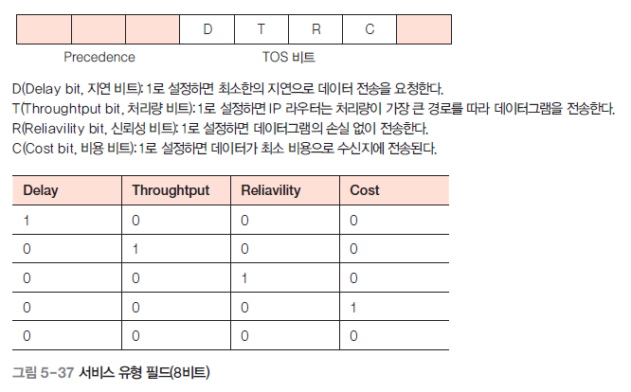
04. IPv4

Slide 46
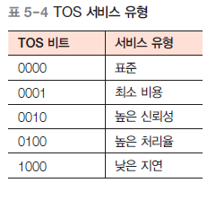
04. IPv4
우선순위는 범위의 값이 0~7인 3비트의 서브 필드로, 라우터에 혼잡이 발생하여 데이터그램의 일부를 폐기해야 한다면 우선순위가 가장 낮은 데이터그램을 먼저 폐기한다. 그러나라우터는 대부분 이 필드를 무시한다. TOS는 IP 데이터그램을 전달하는 QoS 기능을 제공하기 위해 고안된 4비트의 서브 필드로, 각 비트는 0 또는 1의 값을 가질 수 있으나 오직 한 비트만 1의 값을 가진다.
TOS 비트의 다섯 가지 서비스 유형은 [표 5-4]와 같다. 서비스 유형에 따라 지연, 처리량, 신뢰성, 비용 등을 설정할 수 있으며, 상호 배타적이어서 하나의 값이 1로 설정되면 나머지 값은 무조건 0이다.

Slide 47
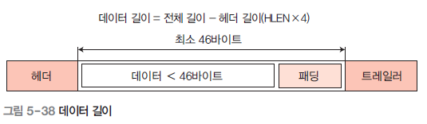
04. IPv4
전체 길이
전체 길이Total Length 필드는 16비트로, IP 헤더와 IP 데이터그램의 길이를 바이트 단위로정의한다. IP 데이터그램의 길이와 헤더 길이를 이용하여 상위 계층으로부터 받은 데이터 길이를 구할 수 있다. 헤더의 바이트 단위 길이는 HLEN 필드 값에 4를 곱하여 구한다. 전체 길이 필드가 16비트이므로 IP 데이터그램 전체 길이의 최댓값은 216-1(65,535)바이트이다. 이 중 20~60바이트는 헤더이고 나머지는 상위 계층으로부터 받은 데이터이다.
식별
네트워크에서는 데이터그램을 전송하기 위해 더 작은 조각으로 분할하기 때문에 패킷의 단편이 재결합할 때 동일한 메시지의 일부임을 식별할 수 있다. 식별Identification 필드는 각 데이터그램에 설정하는 고유한 번호로, 식별자 필드의 길이는 16비트이다.
플래그
호스트 컴퓨터는 식별자, 플래그 Flags, 단편 오프셋Fragmentation Offset 필드를 데이터 링크 계층으로 분할한 IP 패킷의 재결합에 이용한다. 패킷의 분할을 제어하는 플래그는 3비트로 구성되며, 첫 번째 비트는 사용하지 않고 두 번째와 세 번째 비트만 사용한다.

Slide 48
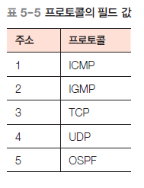
04. IPv4
단편 오프셋
단편 오프셋 필드는 13비트이며, 단편화된 패킷을 재결합할 때 플래그 필드, 식별 필드와 결합해서 사용한다. 분할된 조각은 원본 데이터에서 자리 표시 필드의 역할을 한다
라이프 타임
패킷이 네트워크에서 생존할 수 있는 시간을 규정하는 라이프 타임(TTL:Time To Live) 필드는 데이터그램이 통과하는 최대 라우터 수를 제어하기 위해 사용한다. 데이터그램이 라우터를 통과할 때마다 라이프 타임 필드의 값이 1씩 감소하며, 값이 계속 감소하여 0이 되면 라우터는 해당 데이터그램을 폐기함으로써 수신지를 찾지 못한 패킷이 네트워크 트래픽을 증가시키는 것을 막는다. 라이프 타임은 보통 운영체제에서 이미 정해져 있기 때문에 사용자는 라우터 수를 고민할 필요가 없다.
프로토콜
IP 헤더의 8비트 프로토콜 필드로, IP 계층의 서비스를 사용하는 상위 계층의 프로토콜 (TCP, ICMP, IGMP, UDP 등)이 무엇인지 정의한다. 프로토콜 필드는 IP 데이터그램을 전송해야 하는 최종 수신지의 프로토콜을 나타낸다. 예를 들어 프로토콜 필드의 값이 4이면 패킷의 데이터 영역에는 UDP 세그먼트가 들어 있다. 정보를 전송하는 여러 프로토콜을 나타내는 필드의 값을 [표5-5]에 정리했다.

Slide 49
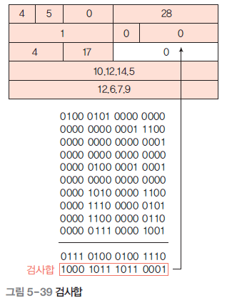
04. IPv4
검사합
검사합checksum은 TCP/IP 프로토콜에서 많이 사용하는 오류 제어 방법으로, 패킷 전송 중 발생하는 헤더 부분의 오류를 검사한다. 송신자가 전송하는 패킷에 검사합을 함께 보내면 수신자는 패킷과 함께 검사합을 계산하여 조건을 만족하면 패킷을 받아들이고, 그렇지 않 으면 패킷을 폐기한다. 또한 검사합은 IP 데이터그램의 데이터를 제외한 헤더에서만 수행 된다. IP 패킷의 헤더는 각 라우터를 지날 때마다 변경되지만 데이터는 변하지 않는다.

Slide 50
04. IPv4
검사합이 수행되는 과정을 간단히 살펴보자.
송신 측은 IP 데이터그램의 검사합 필드를 0으로 만든다.
패킷을 16비트 단위로 나눈 뒤 모두 합한다.
구한 합의 1의 보수를 구한다.
구한 검사합을 검사합 필드에 저장한다.
수신 측은 받은 패킷을 16비트 단위로 나눈 뒤 모두 합한다.
값이 모두 1로 나오면 패킷을 받아들이고, 그렇지 않으면 패킷을 폐기한다.
송신지 주소
32비트의 송신지 주소 Source Address 필드는 송신지의 IP 주소를 정의하며, IP 데이터그램이 송신지에서 수신지까지 전송되는 동안 이 주소 값을 유지해야 한다.
수신지 주소
32비트의 수신지 주소 Destination Address 필드는 수신지의 IP 주소를 정의하며, IP 데이터그램이 송신지에서 수신지까지 전송되는 동안 이 주소 값을 유지해야 한다.
옵션
IP 헤더에 부가적인 필드를 제공하는 데 사용되는 가변 길이의 선택 사항 옵션이다. 현재 대부분의 IPv4 옵션은 거의 사용되지 않는다.

Slide 51
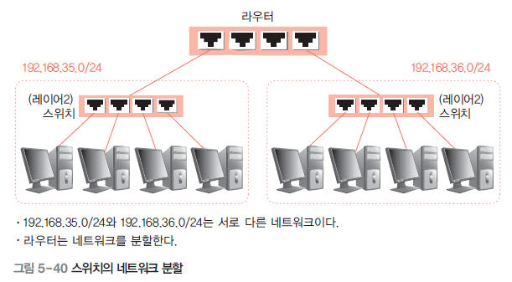
05. 라우터
스위치만 있는 네트워크에서는 모든 컴퓨터와 스위치가 동일한 네트워크에 속한다. 허브도 스위치와 마찬가지로 네트워크를 분할할 수 없지만 라우터는 네트워크를 분할할 수 있다.

Slide 52
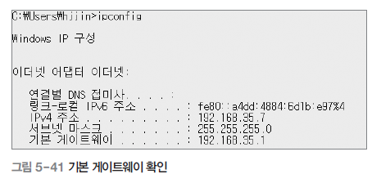
05. 라우터
네트워크로 분할한 뒤 다른 네트워크에 있는 컴퓨터로 데이터를 전송하려면 라우터의 IP 주소(192.168.35.1)를 설정해야 한다. 이는 네트워크의 출입구를 설정하는 것으로 기본 게이트웨이라고 한다. 기본 게이트웨이는 ipconfig 명령으로 확인할 수 있다.

Slide 53
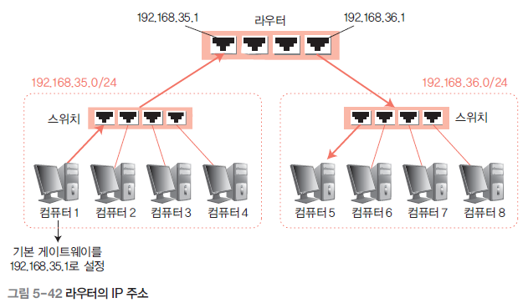
05. 라우터
다음 그림과 같이 컴퓨터 1이 컴퓨터 5에 데이터를 전송하는 경우를 생각해보자. 컴퓨터 1이 다른 네트워크에 있는 컴퓨터 5에 데이터를 전송하려면 기본 게이트웨이(192.168.35.1)를 설정해야 한다. 컴퓨터 1이 다른 네트워크에 있는 컴퓨터 5에 데이터를 전송할 때 어디로 전송해야 할지 모르기 때문에 네트워크의 출입구인 게이트웨이를 지정하고 먼저 라우터로 데이터를 전송한다. 컴퓨터 1이 192.168.35.0/24 네트워크에 속해 있기 때문에 라우터의 IP 주소인 192.168.35.1로 설정한 것이다.

Slide 54
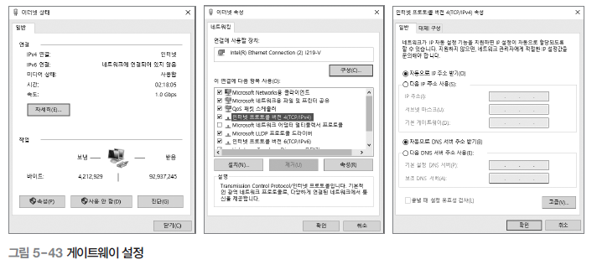
05. 라우터
게이트웨이를 설정하는 방법을 잠깐 살펴보자. [이더넷 상태] 창에서 <속성>을 클릭하여 [이더넷 속성] 창이 나타나면 ‘인터넷 프로토콜 버전 4(TCP/IPv4)’를 선택한 후 <속성>을 클릭하여 설정할 수 있다. 다음 그림과 같이 ‘자동으로 IP 주소 받기’에 체크되어 있으면 네트워크 외부에 접속할 때 사용되는 기본 게이트웨이가 자동으로 설정된다. 기본 게이트웨이를 설정했지만 라우팅 기능이 추가되지 않았기 때문에 아직은 다른 네트워크의 컴퓨터에 데이터를 전송할 수 없다.

Slide 55
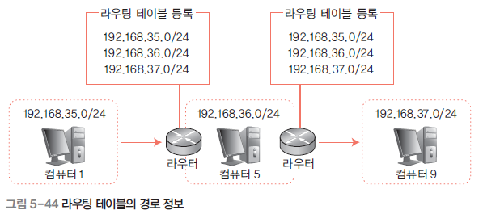
05. 라우터
라우팅 테이블
현재 네트워크에서 다른 네트워크로 데이터를 전송할 때는 라우팅의 경로 정보를 바탕으로최적의 경로로 데이터를 전송한다. 각 라우터의 라우팅 테이블에 경로 정보가 등록되어 있어 라우팅이 가능한 것이다. 이제 컴퓨터1에서 다른 네트워크의 컴퓨터5에 데이터를 전송할 수 있다.

Slide 56
05. 라우터
라우팅 테이블은 자동으로 등록하는 방법과 네트워크 관리자가 수동으로 등록하는 방법이 있다. 자동으로 등록하는 방법은 대규모 네트워크에 적합하고, 수동으로 등록하는 방법은 소규모 네트워크에 적합하다. 대규모 네트워크에서는 정보를 하나하나 라우터에 등록하기가 어렵고, 등록된 내용이 변경되면 수동으로 수정해야 하기 때문에 자동으로 등록한다. 자동으로 등록하는 방법은 라우터 간에 경로 정보를 서로 교환하여 라우팅 테이블 정보가 자동으로 변경된다.
라우터 간에 정보를 교환하기 위한 프로토콜을 라우팅 프로토콜이라고 하며, 라우팅 프로토콜을 설정하여 라우터 간에 경로 정보를 서로 교환하고 그것을 라우팅 테이블에 등록한다. 대표적인 라우팅 프로토콜은 RIP, OSPF 등이다.
라우팅 과정
내가 사용하고 있는 컴퓨터에서 패킷이 어떤 방식으로 라우터 등을 경유하여 전 세계의 서버로 중계되는지 살펴보자.
패킷을 수신하면 라우터는 IP 헤더의 수신지 IP 주소를 확인하고 이 IP 주소와 서브넷마스크의 논리합AND을 계산하여 네트워크 주소를 확인한다.
수신지 네트워크 주소를 바탕으로 라우터의 라우팅 테이블을 검색한다. 라우팅 테이블에는 수신지 네트워크와 서브넷 마스크, 해당 네트워크에 도달하기 위한 다음 단계의 중계 라우터next hop, 전송을 위한 인터페이스가 기술되어 있다.
수신 경로를 확인한 후 IP 패킷의 라이프 타임TTL 값에서 1을 빼고 IP 헤더의 검사합을 다시 계산하여 데이터 링크 계층의 헤더를 교체한다.
각 라우터나 레이어3 스위치가 이러한 처리를 반복함으로써 다음 네트워크로 계속 중계한다.

Slide 57
05. 라우터
ping 네트워크 명령을 사용하여 라우팅 과정을 살펴보자.
ping을 실행할 때 패킷의 수명인 TTL 값을 변경하여 패킷의 수신지를 확인한다. 처음에TTL을 1로 하여 ping을 실행해보면 패킷이 최초 중계 장치에 도착해서 라우팅을 할 때TTL이 1 줄어들어 0이 된다. 이때는 해당 중계 장치가 TTL 시간 초과 오류 메시지를 리턴한다(TTL=1이면 192.168.35.1에서 오류가 리턴된다).
TTL을 2로 하여 ping을 실행하면 최초 중계 장치에서는 TTL이 2-1=1이 되고, 두 번째 중계 장치에서는 TTL이 1-1=0이 된다. TTL 시간 초과 오류 메시지가 리턴된다(TTL=2이면 192.168.55.1에서 오류가 리턴된다).
TTL을 늘려가면서 수신지 서버로부터 응답 메시지가 돌아올 때까지 ping을 실행한다. ping을 실행할 때 TTL 값에 따라 서로 다른 IP 주소로부터 오류 메시지가 리턴되는데, 이는 TTL 값을 이용하여 패킷이 중계되고 있다는 의미이다.

Slide 58
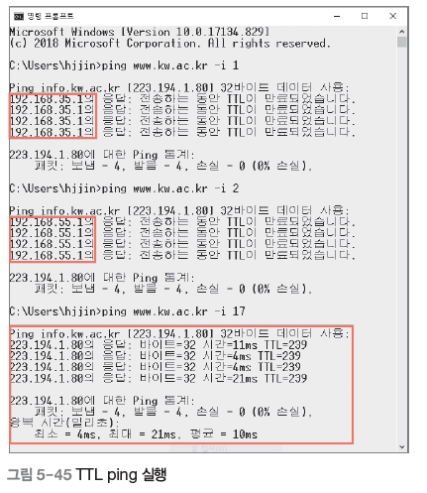
05. 라우터

Slide 59
06. IPv6
IPv6 도입의 필요성
한 조직이 A 클래스의 주소를 할당받으면 호스트 1,600만 개를 할당받을 수 있다. 그러나 C클래스는 주소를 256개만 할당받을 수 있는데 이 수는 충분치 못하다. 또한 D 클래스와 E 클래스에서도 주소 수백만 개가 낭비되고 있다. 다시 말해 IPv4는 산술적으로 주소를 43억 개할당할 수 있지만 클래스별 주소 분류 방식 때문에 사용하지 않는 주소가 많다. 4차 산업혁명 시대에는 단말기마다 IP가 부여되는 환경이 필요하므로 IPv4를 사용하면 IP 주소가 부족하다.
인터넷의 폭발적인 성장으로 32비트로 구성된 IPv4 주소 공간(약 40억 개)은 이미 고갈된 상태이다. IPv6는 전 세계 60억 인구가 1인당 53,731,028개의 주소를 할당받을 수 있기 때문에 주소 부족 현상이 일어나지 않을 것이다. IPv6는 128비트로 구성되며, 긴 주소를 쉽게 읽을 수 있도록 16비트씩 콜론(:)으로 나누어 각 필드를 16진수로 표현하는 방법을 사용한다. 기존의 IPv4 주소도 하위 32비트는 IPv4 주소를 그대로 채우고 상위 비트는 모두 0으로 채워 IPv6 주소로 표현할 수 있다.

Slide 60
06. IPv6
IPv6의 특징
IPv6 주소의 길이는 128비트로, 이는 32비트인 IPv4 주소와 비교하면 주소 공간 길이가 4배 증가한 것이다. IPv6는 옵션을 기본 헤더에서 분리하여 필요할 때마다 기본 헤더와 상위 계층 데이터 간에 새로운 확장 헤더를 삽입해서 사용할 수 있다. 대부분의 옵션은 라우터로 검사할 필요가 없으므로 라우팅이 더 빠르다. IPv6의 경우 새로운 기술이나 응용 분야에서 요구되는 프로토콜의 확장을 허용하도록 설계했으며, 서비스 유형 필드를 삭제하고 플로우 레이블 flow label 항목을 추가하여 송신자가 패킷에 특별한 처리를 요청할 수 있다. 또한 암호화와 인증 옵션 기능 등 IPv4보다 향상된 보안 환경을 제공한다.
IPv6 주소 체계
IPv6 주소와 IPv4 주소는보자. ‘링크-로컬 IPv6 주소’를 보면 현재 사용 중인 fe80::으로 시작하는 주소는 LAN 세그먼트 내에서만 유효한 IPv6 주소인데 이를 링크-로컬 주소라고 한다. 링크-로컬 주소는 DHCP 서버 등이 없어도 자동으로 설정되는 주소이다(동일한 링크 내에서만 유효한 자동설정 주소이다). 구조가 다르다. ipconfig 명령을 실행하여 IP 주소를 확인해

Slide 61
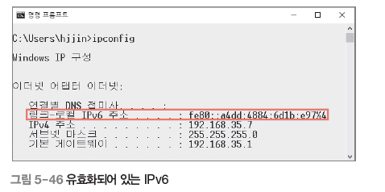
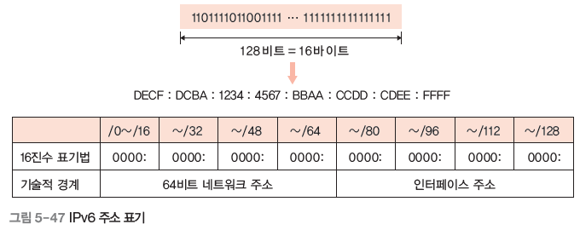
06. IPv6
IPv6 주소의 128비트는 2바이트의 영역 8개로 나뉘며, 16진수 표기법에서 2바이트는 16진수 4개로 나타낼 수 있으므로 IPv6 주소는 16진수 32개로 표현된다. IPv6 주소에서 앞의 64비트는 네트워크 주소를 의미하고, 뒤의 64비트는 네트워크에 연결된 통신 장비 등에 할당되는 인터페이스 주소를 의미한다.

Slide 62
06. IPv6
IPv6의 주소 필드는 네트워크 프리픽스 부분(fe80::) 64비트와 인터페이스 ID 부분 64비트로 이루어져 있다. IPv6에서는 IP 주소의 후반부를 호스트 ID가 아닌 인터페이스 ID라고 부른다. 인터페이스 ID는 고정 길이(64비트)이며 일반적으로 EUI-64 주소를 사용한다.
이더넷에서는 48비트 MAC 주소를 시작 부분 24비트와 끝부분 24비트로 나누고 그 사이에 FFFE를 삽입한다. 인터페이스 ID 부분에는 MAC 주소를 기반으로 한 EUI-64 주소 이외에도 다양한 주소를 이용하여 인터페이스를 지정할 수 있다.
이더넷의 MAC 주소를 ipconfig/all 명령으로 확인해보자. 위 규칙에 따라 변환한 EUI-64 주소는 1831:BFFF:FE28:3175가 된다. 그러나 실제 주소(링크-로컬 IPv6 주소)를 보면 a4dd:4884:6d1b:e97%4가 인터페이스 ID로 사용되고 있으며 서로 일치하지 않는다

Slide 63
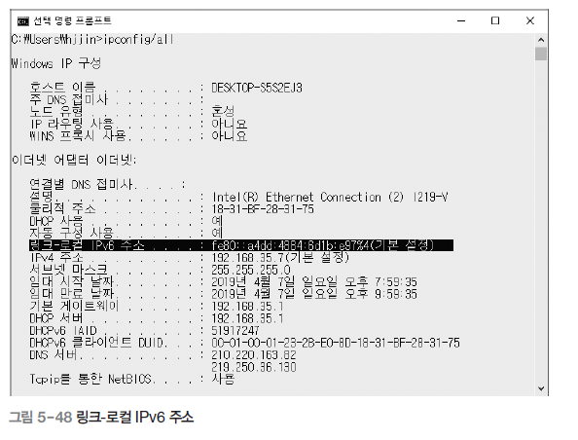
06. IPv6

Slide 64
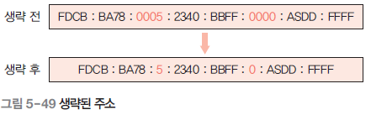
06. IPv6
윈도우를 비롯해 최근의 운영체제에서는 인터페이스 ID에 MAC 주소를 기반으로 생성된 EUI-64 주소를 사용하지 않을 때가 있다. 기기 고유의 MAC 주소를 사용하여 인터페이스 ID를 지정하면 IP 주소를 통해 간단하게 기기를 확인할 수 있기 때문에 보안상의 이유로 해시 함수를 이용하여 일시적으로 생성된 익명 IPv6 주소를 디폴트로 인터페이스 ID로 지정하고 있다.
128비트의 IP 주소는 두 콜론 사이에 있는 4개의 수(섹션)에서 앞쪽의 0을 생략함으로써 줄여서 표현할 수 있다. 이와 같은 생략 방식을 이용하면 0056은 56으로, 000D는 D로, 0000은 0으로 나타낼 수 있다.

Slide 65

06. IPv6
연속된 0으로만(2바이트 이상) 구성된 섹션은 다음 그림과 같이 0을 모두 지우고 콜론 2개로 대치할 수 있는데 이는 주소당 한 번만 허용된다. 예를 들어 섹션 2개에 0이 있다면 그중 주소 하나에만 생략 방식을 적용할 수 있다
IPv6 헤더
IPv6의 각 패킷은 기본 헤더와 페이로드로 구성되고 IPv6의 헤더는 구조가 간결하다. 원칙적으로 IPv4의 기본적인 형식을 계승하고 있지만 IPv4에서 별로 사용되지 않았던 기능은 제거되었다. IPv6에는 새로운 필드가 추가되어 IPv4와 동등한 기능을 실현하고 있다. IPv6의 헤더는 옵션을 이용한 가변 길이 헤더로 되어 있지 않고 추가 기능은 다음 헤더 필드를 이용하여 확장 헤더로 캡슐화한다.
즉 IPv6의 헤더는 고정 길이 40바이트로 형식이 간단하다. IPv4에는 있었으나 제거된 필드는 헤더 길이, 식별자, 플래그, 단편 오프셋, 검사합, 옵션, 패팅이며, IPv4와 거의 동일한 기능을 하는 필드이면서 명칭만 변경된 것은 TOS, 라이프 타임, 전체 길이, 프로토콜이다.

Slide 66

06. IPv6
IPv6 기본 헤더의 종류는 다음과 같다.
버전(4비트): IP 버전을 나타내며 값은 6이다.
트래픽 클래스(8비트): IPv4의 TOS 필드 명칭이 바뀐 것이다. QoS용 필드로 일반적으로 0이 들어간다.
플로 레이블(20비트): 미사용 필드로 일반적으로 0이 들어간다.
페이로드 길이(16비트): IPv4의 전체 길이 필드 명칭이 바뀐 것이다. 기본 헤더를 제외한 IP 데이터그램의 전체 길이를 규정한다.
다음 헤더(8비트): IPv4의 프로토콜 필드 명칭이 바뀐 것이다. 데이터그램에서 기본 헤더 의 다음 헤더를 정의한다

Slide 67

06. IPv6
홉 제한(8비트): IPv4의 라이프 타임 필드 명칭이 바뀐 것이다. 중계 가능한 라우터의 수를 나타내며, 중계할 때마다 값이 줄어들고 0이 되면 패킷을 폐기한다.
송신지 IP 주소(128비트): 송신지의 IPv6 주소를 지정한다.
수신지 IP 주소(128비트): 수신지의 IPv6 주소를 지정한다.

Slide 68
06. IPv6
IPv6 확장 헤더의 종류는 다음과 같다.
홉 -바이-홉 옵션 헤더 : 경로상의 각 홉에서 배달 또는 전달 처리 옵션을 지정하기 위해 사용한다.
목적지 옵션 헤더 : 패킷의 목적지에서 배달 또는 전달 처리 옵션을 지정하기 위해 사용한다.
라우팅 헤더 : 패킷이 목적지에 가는 동안 경유해야 할 라우터를 지정한다 .
단편화 헤더 : 요청한 페이로드가 MTU보다 크면 IPv6 송신지에서 페이 로드를 조각내고, 단편화 옵션 헤더를 사용하여 리어셈블 정보를 제공하여 Destination Node가 재결합한다.
AH 헤더 : IPSec의 인증 헤더이다.
ESP 헤더 : IPSec의 인증 및 암호화 헤더이다.
프리픽스
IPv6 주소의 프리픽스는 IPv4 주소에서 사용하던 서브넷과 유사한 개념이다. IPv4 주소 에서 사용하던 /16, /24, /32 등의 서브넷이 IPv6 주소에서는 길어진 주소 체계를 이용한 /48, /64, /128 등으로 표현된다.
2019:DB8::/32
2019:0DB8:0000:0000:0000:0000:0000:0000~2019:0DB8:FFFF:FFFF:FFFF:FFFF:FFFF:FFFF
2019:DB8:4567::/48
2019:0DB8:4567:0000:0000:0000:0000:0000~2019:0DB8:4567:FFFF:FFFF:FFFF:FFFF:FFFF
2019:DB8:1234:0::/64
2019:0DB8:1234:0000:0000:0000:0000:0000~2019:0DB8:1234:0000:FFFF:FFFF:FFFF:FFFF

Slide 69
06. IPv6
IPv6 주소의 장점
확대된 주소 공간 : 주소의 길이가 128비트로 증가하여 2,128개의 주소를 생성할 수 있다.
단순해진 헤더 포맷 : IPv4 헤더의 불필요한 필드를 제거하여 보다 빠른 처리가 가능하다.
간편해진 주소 설정 기능 : IPv6 프로토콜에 내장된 주소 자동 설정 기능을 이용하여 플러 그 앤드 플레이 설치가 가능하다.
강화된 보안 기능 : IPv6에서는 IPSec 기능을 기본 사항으로 제공한다.
개선된 모바일 IP : IPv6 헤더에서 이동성을 지원한다.
IPv4에서 IPv6로의 전환 기술
전환 기술은 IPv4 네트워크망과 IPv6 네트워크망 간에 주소 변환기를 이용하여 IP를 상호 연동시키고, 게이트웨이를 이용하여 IPv4와 IPv6 주소 체계를 호환하는 기술이다. 전환 기술은 어떤 계층을 거쳐서 변환하는지에 따라 응용 계층 게이트웨이 방식, 전송 계층 릴레이 방식, 헤더 변환 방식으로 구분할 수 있다.

Slide 70

06. IPv6
응용 계층 게이트웨이 방식(응용 계층)
응용 계층 게이트웨이 방식은 변환(트랜잭션) 서비스를 위한 ALG(응용 수준 게이트웨이)로, 웹 사이트 정보를 숨기고 캐시 메커니즘으로 서비스의 성능을 향상하는 데 사용한다. ALG가 IPv4와 IPv6 프로토콜을 동시에 지원할 때는 두 프로토콜 간 변환 메커니즘으로 사용할 수 있다.
응용 계층 게이트웨이 방식은 응용 계층에서 변환되며, 각 서비스는 IPv4와 IPv6에 밀폐 되어 있어 FTP, DNS, 텔넷 서비스 등 응용 프로토콜에 내장된 주소를 변환하는 데 용이하다. 하지만 각 서비스를 위한 ALG는 IPv4와 IPv6에서 모두 실행되어야만 한다. 응용 계층 게이트웨이 방식 기술에는 SQUID가 있다.

Slide 71

06. IPv6
전송 계층 릴레이 방식(전송 계층)
전송 계층 릴레이 방식은 TCP/UDP의 IPv4 세션과 TCP/UDP의 IPv6 세션을 중간에서 릴레이한다. 이때 TCP 릴레이 서버는 다음과 같은 동작 과정을 거쳐 전송 계층에서 전환된다.
TCP 요청이 릴레이 서버에 도착하면 네트워크 계층은 수신지가 서버의 주소가 아니어도 TCP 요청을 TCP 계층으로 전송한다. 그러면 서버는 TCP 패킷을 전송받아 송신지 호스트와 TCP를 연결한다.
서버는 실제 수신지로 TCP 연결을 하나 더 생성하고, 연결이 2개 구축되면 이 중 하나에서 데이터를 읽어 나머지 하나의 연결에 기록한다.
전송 계층 릴레이 방식에서는 IPv4와 IPv6가 각 세션에 밀폐되어 있으므로 헤더 변환 방식처럼 ICMP 변환 문제가 발생하지 않는다. 그러나 응용 프로토콜에 내장된 IP 주소가 변환되지 않는다는 것이 단점이다. 전송 계층 릴레이 방식 기술에는 TRT와 SOCKS 게이트웨이 기술이 있다.

Slide 72

06. IPv6
헤더 변환 방식(네트워크 계층)
헤더 변환 방식은 네트워크 계층(IP)에서 IPv6 패킷 헤더를 IPv4 패킷 헤더로 또는 IPv4 패킷 헤더를 IPv6 패킷 헤더로 변환하는 것이다. 인터넷은 대부분 IPv6를 사용하므로 헤더 변환이 필요 없지만 IPv4를 사용할 때는 헤더 변환이 필요하다. 송신 측에서는 IPv6를 사용하려 하는데 수신 측이 이것을 이해하지 못한다면 수신 측이 이해할 수 있는 IPv4 형식으로 패킷의 헤더 형식을 변환해야 한다.
헤더 변환은 IP 계층에서의 변환을 의미하며, IPv4 패킷을 IPv6로 또는 그 반대로 헤더를 변환하는 것은 SIITStateless IP/ICMP Translation에서 정의한다. SIIT 방식에 기반을 둔 헤더 변환의 예로는 NAT-PTNetwork Address Translation-Protocol Translation를 들 수 있다.
헤더 변환은 IP 계층에서만 이루어지므로 다른 방식보다 속도가 빠르다. 하지만 NAT와 마찬가지로 IP 계층 변환에 따른 어려움이 있으며(응용 프로토콜에 내장된 IP 계층 주소 변환 시), 이러한 문제를 해결하려면 DNS-ALG, FTP-ALG 등의 응용 게이트웨이를 별도로 추가해야 한다.
헤더를 변환할 때 IPv4 패킷을 IPv6 패킷 여러 개로 분할하는데, 이는 IPv6의 헤더 길이가 IPv4보다 20바이트 더 길기 때문이다.

Slide 73
06. IPv6
집 안의 가전제품을 네트워크로 묶어 인터넷에 접속하려면 해결해야 할 과제가 있다. 먼저 각 제품에 IP를 할당하고, 원활한 인터넷 접속이 보장되어야 하며, 바이러스 대비책도 마련되어야 한다.
이러한 과제의 해결 방안으로 대두되고 있는 것이 인터넷 주소 체계인 IPv6이다. IPv6를 적용한 분야는 무선 통신, 정보 가전, ITS(지능형 교통 시스템) 등 무한하다. IPv6는 IPv4가 상업화를 전제로 설계되지 않아 발생한 보안이나 서비스 품질 문제를 완벽하게 개선한 것으로 평가받고 있다.

Slide 74

07. 네트워크 계층 프로토콜
TCP/IP에서 네트워크 계층 프로토콜은 IP, ARP, ICMP, IGMP로 구성된다. 전송 계층의 패킷은 세그먼트 형태로 네트워크 계층에 전송되고, 네트워크 계층의 데이터는 IP 헤더가 추가된 IP 데이터그램으로 동작한다.
이처럼 네트워크 계층에서는 송신할 때 상위 계층의 패킷에 IP 주소 정보를 포함한 헤더를 추가하여 하위 계층으로 전송한다. 그리고 수신할 때는 하위계층으로부터 전송받은 패킷의 헤더 정보를 확인한 후 헤더를 제거한 채 상위 계층으로 전송한다.
송신 측 시스템이 수신 측 시스템으로 패킷을 전송할 때 이 패킷은 물리적인 네트워크를 통과한다. 따라서 패킷이 수신 측 시스템에 도착하려면 수신 측의 논리 주소뿐만 아니라 물리 주소도 알아야 한다. ARP는 IP 주소를 받아 네트워크 카드의 물리 주소인 MAC 주소로 변환하는 프로토콜이고, RARP(Reverse ARP)는 물리 주소인 MAC 주소를 IP 주소로 변환하는 역주소 변환 프로토콜이다.

Slide 75

07. 네트워크 계층 프로토콜
주소 변환 프로토콜(ARP)
IP 프로세스는 물리 주소인 MAC 주소를 모르기 때문에 최종 수신지 호스트까지 신호를 전송하려면 기본 게이트웨이에서 수신지 IP 주소와 관련이 있는 네트워크 카드(LAN 카드)의 MAC 주소를 알아야 한다. 이때 논리 주소인 IP 주소를 물리 주소인 MAC 주소로 매핑하는 것이 바로 주소 변환 프로토콜ARP이다.
네트워크 카드의 물리 주소는 제조 업체에서 생산할 때 결정되므로 네트워크 카드를 교체하면 MAC 주소도 바뀐다. 하지만 IP 주소는 네트워크 카드를 교체해도 동일한 주소를 사용할 수 있다. ARP V 표준은 RFC 826을 따르며, ARP 명령어를 사용하면 네트워크에 등록된 하드웨어 주소를 확인할 수 있다.

Slide 76

07. 네트워크 계층 프로토콜
송신지 호스트에서 수신지 호스트로 신호를 전송할 때 수신지 게이트웨이까지는 MAC 주소를 알 필요가 없다. 하지만 수신지 게이트웨이에 도달한 후 수신지 호스트까지 신호를 전송하려면 ARP가 동작해야 한다. ARP의 신호 전송은 두 가지 동작으로 완성된다.
하나는 수신지 호스트의 MAC 주소를 알아내는 것이고, 또 하나는 해당 MAC 주소로 데이터를 전송하는 것이다. ARP 통신 송수신은 IP 주소를 키로 하여 MAC 주소를 질의하는 ARP 요청 브로드캐스트와 해당 IP 주소를 사용하고 있는 기기가 질의한 곳으로 MAC 주소 및 IP 주소를 응답하는 ARP 응답 유니캐스트의 조합으로 구성된다.

Slide 77

07. 네트워크 계층 프로토콜
IP 주소와 MAC 주소 매핑
A 호스트 컴퓨터에서 C 호스트 컴퓨터로 신호를 전송한다고 가정해보자. 각 호스트 컴퓨터의 IP 주소와 MAC 주소가 [그림 5-59]와 같을 때 IP 주소로 MAC 주소를 매핑하는 절차는 다음과 같다.

Slide 78
07. 네트워크 계층 프로토콜
A 호스트 컴퓨터는 응용 프로그램이나 서비스를 이용하여 메시지를 작성하고 C 호스트 컴퓨터의 IP 주소를 입력한다.
ARP는 C 호스트 컴퓨터의 IP 주소에 해당하는 MAC 주소를 알아내기 위해 ARP 캐시에 해당 정보가 들어 있는지 확인하고, 정보가 있으면 메시지를 전송한다.
해당 MAC 주소가 없으면 모든 호스트 컴퓨터로 ARP 요청(브로드캐스트) 신호를 전송 하며, 이때 ARP 요청 신호에 자신의 MAC 주소(00-00-F0-71-00-35)와 수신지의 IP 주소(163.152.17.73)를 포함한다.
ARP 요청 신호를 모든 호스트 컴퓨터가 수신한다.
C 호스트 컴퓨터는 요청 신호의 IP 주소가 자신의 것이므로 자신의 MAC 주소를 ARP 응답(유니캐스트) 신호로 A 호스트 컴퓨터에 전송한다.
다른 호스트 컴퓨터는 요청한 주소에 해당하는 MAC 주소를 알지 못하므로 응답하지 못 하고, A 호스트 컴퓨터는 C 호스트 컴퓨터의 MAC 주소를 자신의 ARP 캐시에 저장한다.
ARP 요청은 LAN에 연결되어 있는 모든 컴퓨터 중에 “이 IP 주소를 사용하는 컴퓨터가 있다면 MAC 주소를 알려주세요.”라고 전체 컴퓨터에 요청하는 것이고, ARP 응답은 ARP요청에 대해 “내가 그 IP 주소를 사용하는 컴퓨터입니다. 나의 MAC 주소를 알려줄게요.”라고 응답하는 것이다.

Slide 79

07. 네트워크 계층 프로토콜
MAC 주소로 데이터 전송
C 호스트 컴퓨터의 MAC 주소를 알아내면 A 호스트 컴퓨터는 다음과 같은 과정을 거쳐 A호스트 컴퓨터에서 작성한 메시지를 C 호스트 컴퓨터로 전송한다.
A 호스트 컴퓨터는 C 호스트 컴퓨터의 MAC 주소(00-23-71-00-F0-00)로 프레임을 만들어 하위 계층으로 전송하고, 하위 계층에서는 전기 신호로 만들어 전송한다.
모든 호스트 컴퓨터는 A 호스트 컴퓨터가 전송한 신호를 수신한다.
C 호스트 컴퓨터는 자신의 MAC 주소와 일치하므로 신호를 수신하고, 나머지 호스트 컴퓨터는 신호를 폐기한다.

Slide 80
07. 네트워크 계층 프로토콜
ARP 요청을 보낸 컴퓨터와 ARP 응답을 보낸 컴퓨터 모두 일시적으로 ARP 캐시 테이블에 IP 주소와 MAC 주소의 조합을 저장한다. 이렇게 하면 통신할 때마다 ARP 신호를 주고 받지 않아도 되기 때문에 효율적이다. 보통 ARP 캐시 테이블에는 수명을 설정하여 그 시간이 경과하면 ARP 캐시 값을 제거하게 한다. 윈도우의 ARP 캐시 수명은 120초로 되어있다.
ARP 요청은 LAN에서 브로드캐스트로 전송되고, ARP 응답은 LAN에서 유니캐스트로 전송된다. 이러한 ARP 송수신은 동일한 LAN의 컴퓨터끼리, 즉 데이터 링크 계층으로 한정된다. 동일한 LAN의 IP 주소라면 직접 ARP 처리를 실행함으로써 주소를 변환할 수 있다.

Slide 81

07. 네트워크 계층 프로토콜
역주소 변환 프로토콜(RARP)
역주소 변환 프로토콜 RARP은 호스트 컴퓨터의 물리 주소를 알고 있을 때 IP 주소를 알아내는데 사용한다. RARP는 컴퓨터를 네트워크에 처음 연결할 때나 디스크가 없는 컴퓨터를 부팅할 때 사용하는 프로토콜로 이더넷, 토큰링, FDDI 등 근거리 통신망에서 사용할 수 있다.

Slide 82

07. 네트워크 계층 프로토콜
인터넷 제어 메시지 프로토콜(ICMP)
네트워크의 호스트나 라우터에서는 예상치 못한 상황이나 오류가 발생할 수도 있는데, 인터넷 제어 메시지 프로토콜 ICMP은 라우터에서 발생한 오류를 송신 측으로 전송하는 데 사용하는 프로토콜이다. ICMP는 네트워크 계층에서 상주하지 않고 다음 그림과 같이 IP 데이터그램에 캡슐화되어 인터넷으로 전송된다

Slide 83

07. 네트워크 계층 프로토콜
ICMP는 수신지 호스트나 라우터가 도달 가능한지 결정하며, 시간을 초과한 IP 데이터그램이나 헤더의 부적합한 정보가 있는 데이터그램 등 잘못된 IP 데이터그램을 수신하고 있다는 것을 통지하여 메시지를 상호 교환한다. ICMP의 처음 4바이트는 모든 메시지가 동일한 형식이고 나머지 부분은 메시지에 따라 달라진다.
타 입: ICMP 메시지의 15개 종류 중 무엇인지 명시한다.
코 드: 메시지의 종류를 타입보다 좀 더 세분화하는 추가적인 코드이다.
검사합: 메시지의 오류를 검사한다.
나머지 헤더: 타입과 코드 값에 따라 변경된다

Slide 84

07. 네트워크 계층 프로토콜
ICMP 질의 메시지
ICMP는 질의하거나 응답하여 정보를 구하는 데 사용할 수 있는데 이러한 유형을 질의 메 시지라고 한다. ICMP 질의 메시지의 일반적인 유형은 다음과 같다.
에코 요청 및 응답: ping 프로토콜을 구현하는 데 사용하는 메시지로, 에코 요청 메시지는 어떤 컴퓨터의 ICMP 소프트웨어로도 전송할 수 있다. 이후 ICMP 소프트웨어는 에코요청 메시지에 대해 에코 응답 메시지를 전송할 것을 요청받는다
타임 스탬프 요청 및 응답: 호스트나 라우터에서 현재 날짜와 시간을 지시하는 메시지로, 여러 가지 상황에서 경과 시간을 측정하는 도구로 사용된다. 두 시스템 간에 IP 데이터그램이 오고 가는 데 필요한 왕복 시간round trip time을 결정한다.
주 소 마스크 요청 및 응답: 호스트의 서브넷 마스크를 알아보는 데 사용한다.
라 우터 요청 및 응답: 다른 네트워크의 호스트에 데이터를 전송할 때 자신의 네트워크에 연결된 라우터의 주소를 요청하기 위해 사용한다.

Slide 85

07. 네트워크 계층 프로토콜
ICMP 오류 메시지
가장 일반적인 ICMP 메시지로, 전송을 시도할 때나 IP 데이터그램을 전송하는 도중에 발 생하는 다양한 형태의 오류 상태를 통보한다. ICMP 오류 메시지의 일반적인 발생 유형은 다음과 같다.
목적지 도달 불가능: 데이터그램을 최종 목적지로 전달할 수 없을 때 라우터는 데이터그램을 생성한 호스트에 목적지 도달 불가능 메시지를 전송한다. 이 메시지에는 지정 목적지 호스트에 도착할 수 없는 이유 또는 목적지가 부착된 네트워크에 도착할 수 없는 이유를 명시한다. 목적지 도달 불가능 메시지는 라우터가 원격 시스템으로 가는 경로를 찾지 못할 때, 목적지 시스템의 특정 포트 번호가 현재 응답할 수 없을 때, 기타 여러 가지 문제가 발생했을 때 생성된다.
- Network Unreachable(네트워크에 도달할 수 없음): 오류를 보고하는 라우터의 라우팅 테이블에서 수신지 네트워크의 경로를 찾지 못할 때 이 오류 메시지가 생성된다. 사용자를 인터넷에서 라우팅할 수 없는 사설 주소에 연결할 때, 손상되거나 오래된 라우팅 테이블이 있는 라우터에 데이터그램을 전송할 때 발생한다.
- Host Unreachable(호스트에 도달할 수 없음): IP 데이터그램을 최종 수신지 시스템에 전송하지 않았음을 나타내며, 최종 단계의 라우터가 수신지 시스템에 이르는 방법을 찾지 못할 때 이 오류 메시지가 생성된다.

Slide 86
07. 네트워크 계층 프로토콜
Protocol Unreachable(프로토콜에 도달할 수 없음): 수신지 시스템에서 특정 전송 프로토콜을 사용할 수 없음을 나타내며, 사용자가 비표준 전송 프로토콜을 사용하여 프로그램을 지원하지 않는 다른 호스트와 통신할 때 이 오류 메시지가 생성된다.
- Port Unreachable(포트에 도달할 수 없음): 수신지 시스템에서 특정 수신지 포트 번호를 사용하지 않았음을 나타내며, 대부분 UDP 때문에 이 오류 메시지가 생성된다. TCP는 원격 시스템과 연결하는 데 3-way 핸드셰이킹을 사용하므로, 수신지 시스템에 해당 포트를 사용하는 응용 프로그램이 없으면 수신지 시스템의 TCP 스택은 TCP 리셋 플래그를 사용하여 연결 요청을 거부한다.
Source Route Failed(송신지 라우팅을 수행할 수 없음): 다음 단계의 라우터가 유효 하지 않거나 라우터가 다음 단계의 라우터에 데이터그램을 전송하지 못할 때 이 오류메시지가 생성된다.
송신지 억제: 송신지 시스템이 너무 많은 데이터를 전송하면 수신지 시스템은 송신지 시스템에 ICMP 송신지 억제Source Quench 오류 메시지를 보내 전송 속도를 줄일 것을 요구한다. 이때 송신지 시스템이 전송 속도를 늦추지 않으면 혼잡으로 일부 패킷을 분실할 가능성이 크다. 송신지 억제 메시지는 서버에 혼잡이 발생했다고 송신지 시스템에 알리고 전송 속도를 늦출 것을 요구한다. 이러한 메시지는 집중적인 트래픽 흐름을 제어하는 데 효과적이다.

Slide 87
07. 네트워크 계층 프로토콜
재지정 : 라우터가 다른 네트워크로 가는 패킷을 송신해야 할 때는 적절한 다음 라우터의 주소를 알아야 한다. 송신 측 노드에 적합하지 않은 경로를 설정했다고 판단하면 노드를 재지정하는 오류 메시지를 전송한다. 이 오류 메시지에는 지정 호스트 변경이나 네트워크 변경을 명시한다.
시간 초과: 라우터가 데이터그램에 있는 라이프 타임 필드를 0으로 감소시킬 때마다 라우터는 데이터그램을 소멸시키고 시간 초과 메시지를 보낸다. 또한 주어진 데이터그램에서 모든 단편이 도착하기 전에 재조립 타이머가 끝나면 호스트는 시간 초과 메시지를 보낸다.
- Time-to-live Exceeded in Transit: IP 데이터그램을 최종 수신지에 전송하기도 전 에 데이터그램의 활성화 시간 값이 0에 도달했을 때 이 오류 메시지를 사용 한다. 라이프 타임 필드는 데이터그램이 거칠 수 있는 최대 단계의 수를 나타내므로 라 우터는 활성화 시간 값이 0인 데이터그램을 전송하지 못한다. 이때는 데이터그램을 소 멸시켜야 하며, 송신자에게 삭제했음을 알린다.
- Fragment Reassembly Time Exceeded: 수신지 시스템이 주어진 시간(유닉스에서는 대부분 60초로 설정) 내에 모든 단편을 수신하지 못했을 때 이 오류 메시지를 사용한다. 일반적으로 이 오류 메시지는 전송 과정에서 어떤 단편을 분실했으며, 모든 단편이 지정된 시간 내에 도착하지 않았음을 알린다.

Slide 88
07. 네트워크 계층 프로토콜
매개변수 문제: 라우터나 호스트는 데이터그램의 IP 헤더 매개변수에서 문제를 발견하면 데이터그램을 폐기한다.
ICMP 오류 메시지를 생성하지 않을 때
ICMP 오류 메시지를 전송하는 데이터그램에서는 오류 메시지를 생성하지 않는다.
멀티캐스트 주소가 있는 데이터그램에서는 오류 메시지를 생성하지 않는
127.0.0.0이나 0.0.0.0 등 특수한 주소가 있는 데이터그램에서는 오류 메시지를 생성하지 않는다
인터넷 그룹 메시지 프로토콜(IGMP)
인터넷 그룹 메시지 프로토콜 Internet Group Message Protocol, IGMP은 인터넷에 연결한 컴퓨터가 멀티캐스트 그룹을 주위의 라우터에 알릴 수 있는 수단을 제공하는 프로토콜이다. 멀티캐스팅은 네트워크의 한 호스트 컴퓨터가 미리 지정된 다수의 컴퓨터에 메시지를 보낼 수 있도록 허용한다. 또한 IGMP는 하나의 라우터와 여러 호스트 컴퓨터로 구성된 서브 네트워크에서 라우터와 호스트 컴퓨터가 어떤 멀티캐스트 그룹에 속하는지 알려준다. IGMP는 멀티캐스트 라우터가 주기적으로 서브넷 호스트 컴퓨터 그룹에 IGMP 쿼리 메시지를 전송하고, 호스트 컴퓨터는 IGMP 쿼리 메시지에 응답하며, 자신이 가입하려는 그룹 주소 정보를 IGMP 리포트메시지를 이용하여 라우터에 알려주는 방식으로 동작한다

Slide 89
08. 실습 – IP, ARP 덤프 분석
와이어샤크로 패킷을 분석할 때 패킷의 헤더 구성을 살펴보는 것이 좋다. 즉 패킷 전체의 구성을 생각하는 것이 중요하다. 4장에서 살펴보았듯이 웹 페이지를 조회할 때의 패킷을 보면 와이어샤크에서는 표시되지 않는 프리어셈블 필드 뒤에 Ethernet II 헤더가 있고 그다음에 IP 헤더, TCP 헤더, HTTP 헤더와 같은 식으로 헤더가 겹겹이 쌓여 있다. 와이어샤크에서는 표시되지 않지만 끝에 FCS도 포함되어 있다.
프로토콜과 계층
각 헤더에 등장하는 주소의 경우 Ethernet II 헤더에는 MAC 주소, IP 헤더에는 IP 주소, TCP 헤더에는 포트 번호, HTTP 헤더에는 URI가 사용되고 있다. 프로토콜은 각 헤더에서 어떤 필드 값을 표시할지, 어떤 것을 주소로 사용할지에 대한 일정한 규칙이며, Ethernet II, IP, TCP, HTTP가 겹겹이 쌓여 있어 이를 프로토콜 스택이라고도 한다. 각각의 프로토콜은 주소를 가지고 있고 층별로 기능이 나뉘어 있다. 층을 나눔으로써 주소가 복잡해지지 않고 층별로 하드웨어나 소프트웨어를 준비할 수 있다. 따라서 인터넷 익스플로러 대신 크롬을 사용하거나 유선 LAN 카드 대신 무선 LAN 카드를 사용할 수 있는 것이다.

Slide 90


08. 실습 – IP, ARP 덤프 분석
덤프 분석 시 주의 사항
윈도우에서 덤프 분석을 할 때 주의해야 할 사항이 있다. 윈도우는 웹 브라우저를 열고 웹 페이지를 검색하지 않더라도 제어용 패킷으로 시작해서 네트워크 통신을 수행하기 때문에 많은 패킷이 섞여 있다. 패킷이 다수 캡처되더라도 필터 툴바의 텍스트 박스에 ‘tcp or http or arp’ 등을 입력하고 를 클릭하면 해당 패킷만 확인할 수 있다.

Slide 91

08. 실습 – IP, ARP 덤프 분석
ARP, DNS, HTTP 패킷을 항상 캡처할 수 있는 것은 아니다. ARP의 경우 수행된 결과를 ARP 캐시에 일시적으로 저장한다. 저장 시간이 디폴트로 2분으로 설정되어 있기 때문에 2분 동안은 ARP 캐시에 있는 내용을 사용하므로 ARP 패킷을 캡처할 수 없다. DNS 쿼리 결과나 HTTP 웹 페이지도 캐시된다. 패킷이 제대로 캡처되지 않으면 약간의 시간을 두고 다시 캡처하거나, 웹 브라우저의 임시 파일을 삭제하거나, 웹 사이트에 접속할 때 슈퍼리로드 기능을 이용한다.
IP 덤프 분석
Internet Protocol의 헤더 부분을 확인해보자. 패킷 리스트 영역에 있는 프레임을 선택한 후 패킷 상세 영역에서 Internet Protocol의 › 기호를 클릭한다.

Slide 92

08. 실습 – IP, ARP 덤프 분석
IP 헤더는 Ethernet II보다 큰 헤더라는 것을 확인할 수 있다.
IP 헤더의 처음에 있는 Version 필드는 4비트이고, 여기에 IP 버전이 지정되어 있다. Version: 4는 패킷이 IPv4임을 나타낸다.
Version 필드를 클릭하면 16진수로 4(0x04)가 패킷 데이터 영역에도 표시된다.
패킷 데이터 영역을 살펴보면 45라는 값이 있다.
45에서 4는 IP 버전을, 5는 헤더의 길이를 나타낸다. 4바이트(32비트)×5=20바이트이므로 Header Length는 20바이트라는 것을 알 수 있다.
Differentiated Services Field에는 1바이트 값이 표시되며 패킷의 대역을 제어하는 QoS에 사용된다. 처음 6비트는 패킷을 식별하는 필드인 DSCPDiffServ Code Point이다. DSCP는 패킷별로 전송 우선순위나 지연의 정도를 클래스로 분류한다.

Slide 93

08. 실습 – IP, ARP 덤프 분석
Total Length 필드에는 IP 패킷의 전체 크기가 2바이트로 표시된다. IP 패킷은 Ethernet II뿐만 아니라 브로드밴드에서 사용하는 PPP 등과 같은 다양한 레이어2 프로토콜을 사용할 수 있으므로 데이터 링크에 따라 크기를 변경할 수 있게 되어 있다. Total Length에 따라 IP 패킷은 논리상 최대 65,535(FF)바이트까지 크기를 지정할 수 있다. Total Length에서 Header Length를 빼면 IP 패킷의 페이로드(데이터) 크기를 알 수 있다.
Flags 필드는 큰 IP 패킷을 한 번에 보낼 수 없을 때 여러 개의 IP 패킷으로 분할하거나 재결합하는 단편화와 재조립에 사용된다. 최초 플래그는 예약 비트 Reserved bit이다. Don’t fragment 비트가 1(ON)이 되면 단편화가 금지되고 단편화가 발생하면 패킷이 파기된다.

Slide 94

08. 실습 – IP, ARP 덤프 분석
More fragment 비트는 단편화가 금지되지 않은 경우(Don’t fragment = 0)에 이어서 단편화가 있는지 여부를 구별하기 위해 사용한다. 분할된 패킷이 이 뒤에 계속 나타나면 More fragment 비트는 1(ON)이 된다. 지금 분석하고 있는 패킷은 단편화 처리를 하지 않기 때문에 예약 비트, Don’t fragment 비트, More fragment 비트에 각각 0이 삽입되었다.
Fragment offset은 분할된 패킷이 전체에서 어느 위치에 있는지를 저장한다. IP 데이터그램은 최대 65,535바이트이지만 그중에서 몇 바이트째인지(위치)를 13비트로 지정하기위해 Fragment offset 값에 4바이트를 제곱한 값이 실제 페이로드의 위치가 된다.

Slide 95

08. 실습 – IP, ARP 덤프 분석
다음에 오는 Time to live TTL는 IP 패킷의 수명을 나타내는 1바이트 필드이다. TTL은 송신 측에서 처음 설정되고 라우터 등의 중계 장치를 통과할 때마다 1씩 감소한다. 통신 도중에 TTL 값이 0이 되면 해당 패킷이 폐기된다.
Protocol 필드에는 IP 다음 레이어의 헤더를 1바이트로 나타낸다. Protocol 필드의 대표적인 값[프로토콜(프로토콜 번호)]은 ICMP(1), TCP(6), UDP(17) 등이다.
Header checksum은 IP 헤더의 내용을 확인하기 위한 필드로, 헤더에 오류가 없는지 검사하는 데 사용한다.
ARP 덤프 분석
Ethernet II 헤더 뒤에 ARP 헤더가 캡슐화되어 송신되는 ARP 패킷은 Ethernet II 프레임의 최소 크기인 64바이트이다. ARP 패킷을 송신할 때 Ethernet II 헤더의 타입에는 0x0806이 사용된다. ARP 패킷에 대해 덤프 분석을 수행해보자

Slide 96


08. 실습 – IP, ARP 덤프 분석
패킷 리스트 영역에서 7번과 8번 프레임의 ARP 패킷을 살펴보자. Info 열에 Who has…로 표시된 패킷이 ARP 요청 프레임이고, …is at…으로 표시된 프레임이 ARP 응답 프레임이다. 이 두 패킷을 ARP 시퀀스라고 한다.

Slide 97


08. 실습 – IP, ARP 덤프 분석
7번 프레임의 ARP 요청을 살펴보자. Info 열에 있는 Who has… 패킷을 선택한 후 패킷 상세 영역에서 Ethernet II를 클릭한다.
수신지 MAC 주소를 지정하는 Destination 필드가 Broadcast로 되어 있다. 이때 패킷 데이터 영역의 ff:ff:ff:ff:ff:ff 부분이 진하게 표시될 것이다.

Slide 98

08. 실습 – IP, ARP 덤프 분석
ARP 요청은 LAN에 연결되어 있는 모든 컴퓨터 및 장치에 질의할 필요가 있다. 따라서 수신자 주소에 브로드캐스트를 사용한다. 이번에는 해당 패킷의 Address Resolution Protocol을 클릭한다. 헤더가 펼쳐지고 상위에 2바이트의 Hardware type 필드(데이터영역의 00 01)가 나타난다.
Hardware type은 데이터 링크 계층의 프로토콜 종류를 지정하는 필드이며, (1)은
Ethernet II를 사용한다는 것을 의미한다.

Slide 99

08. 실습 – IP, ARP 덤프 분석
Protocol type 필드에는 네트워크 계층의 프로토콜이 2바이트로 지정된다. 0800은 네트워크 계층의 IPv4를 나타낸다.
Hardware size 필드는 데이터 링크 계층의 주소 크기를 나타내며, MAC 주소의 크기인 6이 지정되어 있다.
Protocol size 필드는 네트워크 계층의 프로토콜 주소 크기를 나타내며, IP 주소의 크기인 4가 지정되어 있다. Hardware size 필드와 Protocol size 필드는 IP 주소와 MAC 주소를 교환하는 것을 의미한다.
2바이트인 Opcode 필드에는 ARP로 수행하는 작업의 종류를 지정한다. request(1)은 IP 주소를 바탕으로 MAC 주소를 질의하는 ARP 요청 브로드캐스트를 의미한다.
6바이트인 Sender MAC address는 ARP 요청을 질의하는 송신지 컴퓨터의 MAC 주소를 지정하는 필드이며, 자신이 사용하는 컴퓨터의 MAC 주소가 들어간다.

Slide 100


08. 실습 – IP, ARP 덤프 분석
4바이트인 Sender IP address는 ARP 요청을 하는 송신지 컴퓨터의 IP 주소를 지정하는 필드이며, 자신이 사용하는 컴퓨터의 IP 주소가 들어간다.
6바이트인 Target MAC address는 통신할 수신지 컴퓨터의 MAC 주소를 지정하는 필드이다. LAN에서 통신하려면 수신지 컴퓨터의 MAC 주소를 알아야 하는데, 처음에는 수신지 컴퓨터의 MAC 주소를 모르는 상태이므로 ARP 요청에서 Target MAC address 필드에 아무것도 지정하지 않고(수신지 컴퓨터의 MAC 주소를 지정하지 않고) 모두 0으로 채워서 LAN 전체에 브로드캐스트로 보낸다. 패킷 데이터 영역을 보면 00 00 00 00 00 00이다.
4바이트인 Target IP address는 통신할 수신 컴퓨터의 IP 주소를 지정하는 필드이다.

Slide 101


08. 실습 – IP, ARP 덤프 분석
Info열에 있는 …is at… 패킷을 선택한 후 패킷 상세 영역에서 Ethernet II를 클릭한다.
Destination 필드에는 수신지(본인) 컴퓨터의 MAC 주소가 지정된다.
송신지 주소를 나타내는 Source 필드에는 ARP 요청으로 질의한 기본 게이트웨이 의 IP 주소를 사용하는 라우터의 MAC 주소가 지정된다.
패킷 상세 영역에서 Address Resolution Protocol을 클릭한다.

Slide 102
08. 실습 – IP, ARP 덤프 분석
Hardware type, Protocol type, Hardware size, Protocol size 필드의 값은 ARP 요청과 같다.
Opcode 필드는 ARP 요청과 달리 reply(2)이다. 이 값을 통해 ARP 응답 유니캐스트라는 것을 알 수 있으며, 이 패킷을 ARP 응답 패킷이라고 한다.
ARP 응답 패킷은 ARP 요청으로 질의를 받은 IP 주소를 사용하는 컴퓨터의 MAC 주소를 응답하는 패킷이다.
6 바이트인 Sender MAC address 필드에는 ARP 응답을 수행하는 라우터나 컴퓨터의 MAC 주소가 지정된다. LAN 구간 내의 컴퓨터와 통신하는 것이 아니라 라우터를 경유하여 LAN 외부와 통신하므로 외부 네트워크의 출구가 되는 기본 게이트웨이의 MAC 주소를 지정하는 것이다.
4 바이트인 Sender IP address 필드에는 ARP 응답의 송신지 IP 주소가 지정된다(라우터의 IP 주소가 지정되어 있다). LAN 구간 내에서는 직접 통신하는 컴퓨터가 ARP 응답을하고, LAN 외부에서는 기본 게이트웨이가 되는 기기가 ARP 응답을 한다.

Slide 103

08. 실습 – IP, ARP 덤프 분석
ARP 캐시 테이블에는 ARP 질의 응답 결과가 질의한 컴퓨터와 응답한 컴퓨터 양쪽에 저장된다. arp 명령에 테이블을 나타내는 -a 옵션을 붙여 실행하면 ARP 캐시 테이블을 확인할 수 있다. arp 명령을 사용할 때는 기존의 ARP 캐시를 미리 삭제하는 것이 좋다. ARP 캐시를 삭제하는 옵션은 -d이며, arp -d 명령은 관리자 권한으로 실행해야 한다.
통신을 하고 있지 않을 때 arp -a 명령을 실행하면 ‘ARP 항목을 찾을 수 없습니다.’라고 나타난다. 192.168.35.1 ping 명령을 실행하여 ARP 요청과 ARP 응답을 수행한 경우에는 arp-a의 실행 결과와 같이 인터넷 주소와 물리 주소의 조합이 ARP 캐시 테이블에 저장되는 것을 확인할 수 있다. 클라이언트 컴퓨터(192.168.35.7)에서 인터넷 접속을 시도하므로 기본게이트웨이 IP 주소(192.168.35.1) 와 MAC 주소(00-23-aa-88-cd-49)가 ARP 캐시에 동적으로 등록되어 있다.

